Slide 1

Personbrukerundersøkelsen
2023
Ola Melbye Pettersen, Jørgen Holbæk-Hanssen, Anders Thorgersen, Tor Erik Nyberg, Sverre Friis-Petersen, Kristoffer Eikemo.

Slide 2
Innholdsfortegnelse
Innledning
Sammendrag
Tilfredshet, tillit og respekt
Ulike aspekter ved NAV
Flere livsutfordringer og økte hjelpebehov
Tilgjengelighet og kontakt med NAV
Språk og kommunikasjon i brev (søknader)
Vedlegg

Slide 3
1. Innledning

Slide 4
Personbrukerundersøkelsen
En av to årlige spørreundersøkelser blant NAVs brukere
  Arbeidsgiverundersøkelsen retter seg mot ledelsen i private og offentlige virksomheter
Overordnede resultater og utvalgte analyser fra årets personbrukerundersøkelse, gjennomført i mai/juni 2023
Tilfeldig utvalg av personer som har søkt på en statlig ytelse, og/eller fått oppfølgingstjenester
20 670 personer besvarte undersøkelsen
  (se vedlegg 1 for metodebeskrivelse)
Gir et bilde av brukernes erfaringer med NAV, slik de selv opplever og uttrykker det
Økt forståelse av hvordan ulike forhold ved NAVs tjenester og oppgaver, og kjennetegn ved NAV sine brukere, har betydning for tilfredshet, samhandling og økonomisk trygghet og muligheter på arbeidsmarkedet.
Kan gi nyttig informasjon for tjenesteutviklingen i ulike deler av NAV
*Takk til Ola Thune og Stine Renate Otterbekk i Arbeids- og velferdsdirektoratet

Slide 5
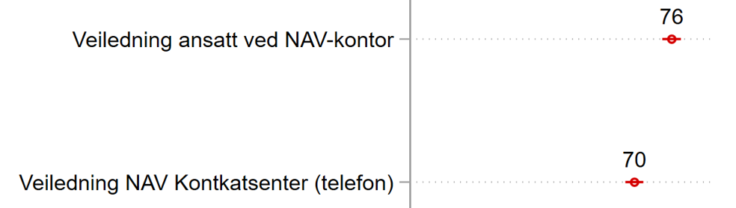
Begrepsbruk og leseveiledning
«Brukergrupper» = fordeling av respondenter trukket fra NAV-registre i to utvalg, fordelt på 14 grupper/ytelser:
  1) Oppfølgingsutvalget:
    Arbeidssøkere, Sykmeldte(12 uker), Arbeidsavklaringspenger (AAP), Nedsatt arbeidsevne (uten AAP), Enslige forsørgere
  2) Forvaltningsutvalget (ny søknad siste 6 mnd):
    Alderspensjon, Barnebidrag, Barnetrygd, Foreldrepenger, Hjelpe- og grunnstønad, Hjelpemidler, Kontantstøtte, Familier m/syke barn, Uføretrygd, Andre ytelser
«Andel positive» på variabler i undersøkelsen:
  De som svarer 4-6 på en 6-punkts skala, f.eks.
  «Hvor stor tillit har du til NAVs arbeid i sin helhet?»
  Svært liten tillit (1 – 2 – 3 – 4 – 5 – 6) Svært stor tillit
  Tolkes som «de som er mer fornøyd enn misfornøyd»
Hvordan lese figurene?
Figurer fra analysene er fremstilt med konfidensintervall som representerer feilmarginen (usikkerheten) i dataene.
Linjen gjennom et rundt punkt fremstiller konfidensintervallet der den sanne verdien ligger, med 95% sikkerhet. Hvis det ikke er overlapp mellom konfidensintervallene i en figur er det med høy sikkerhet en signifikant forskjell.
I figuren under er det ikke overlapp mellom linjene på de to spørsmålene/variablene, og vi kan med høy sikkerhet stole på at forskjellene i vårt utvalg (respondentene) gjenspeiles i populasjonen (NAVs brukere).

Slide 6
2. Sammendrag

Slide 7
Sammendrag:
Ingen endring i tilfredshet, tillit og respekt fra 2022 til 2023
  Stort sett tilbake på samme nivå som før pandemien
  Unge (under 30 år), de med utrygg økonomi og de med lav byråkratisk kompetanse er mindre tilfreds med NAV enn de respektive andre gruppene
Flere opplever at det er lett å ta kontakt med NAV i 2023, og flere får møte veileder ved behov
Stadig flere avtalte møter skjer fysisk, mens bruk av telefon og video er på vei ned ved NAV-kontorene
Kontakten med og veiledningen fra de NAV-ansatte vurderes som veldig god (relasjonelle aspekter)
Ventetider, klagemulighet og samordning internt skårer lavere (organisatoriske aspekter)
De fleste synes at kommunikasjonen i brev/meldinger fra NAV er både vennlig/imøtekommende og presis/ informativ, men:
  nesten 1 av 3 synes at kommunikasjonen er vanskelig å forstå
  16 prosent synes at den kan være truende/ubehagelig

Slide 8
Sammendrag #2:
I 2023 har flere fått en utfordrende livssituasjon:
  Betydelig dårligere egenvurdert helse blant brukerne siden 2020
  Flere brukere rapporterer også om utrygg økonomi
  Men flere opplever at de har kompetanse som er etterspurt på arbeidsmarkedet
De som skårer lavest på helse, økonomi og/eller kompetanse er mindre fornøyd med NAV, og opplever større hjelpebehov

Slide 9
3. Tilfredshet, tillit og respekt

Slide 10
NAVs tre hovedindikatorer
Brukertilfredshet:
«Tenk tilbake på dine egne erfaringer med NAV de siste seks månedene. Hvor fornøyd eller misfornøyd er du med NAV, helhetlig sett?»
Respekt:
«Jeg blir møtt med respekt fra NAV»
Tillit:
«Hvor stor tillit har du til NAVs arbeid i sin helhet?»
Svarskala 1 – 6 (minst – mest fornøyd/enig)

Slide 11
Svarfordeling hovedindikatorer (2023)
Tilfredshet med NAV (N=19270) | % |  | Tillit til NAV (N=19073) | % |  | Møtt med respekt (N=18533) | %
1 Svært misfornøyd | 7 |  | 1 Svært liten | 7 |  | 1 Helt uenig | 4
2 | 6 |  | 2 | 8 |  | 2 | 5
3 | 11 |  | 3 | 14 |  | 3 | 10
4 | 20 |  | 4 | 25 |  | 4 | 16
5 | 26 |  | 5 | 27 |  | 5 | 27
6 Svært fornøyd | 30 |  | 6 Svært stor tillit | 19 |  | 6 Helt enig | 38
Sum 4-6 (tilfreds) | 76 |  | Sum 4-6 (tillit) | 71 |  | Sum 4-6 (respekt) | 81
Gj.snitt (1-6) | 4,4 |  | Gj.snitt (1-6) | 4,2 |  | Gj.snitt (1-6) | 4,7
Alternativ fortolkning (tilfredshet):
  1 el 2 = ikke fornøyd (12 %)
  3 el 4 = «nøytrale/likegyldige» (31 %)
  5 el 6 = fornøyd (57 %)
Fordelingen på spørsmålene har vært nokså lik fra 2016 til 2023 (unntak av 2020).

Slide 12
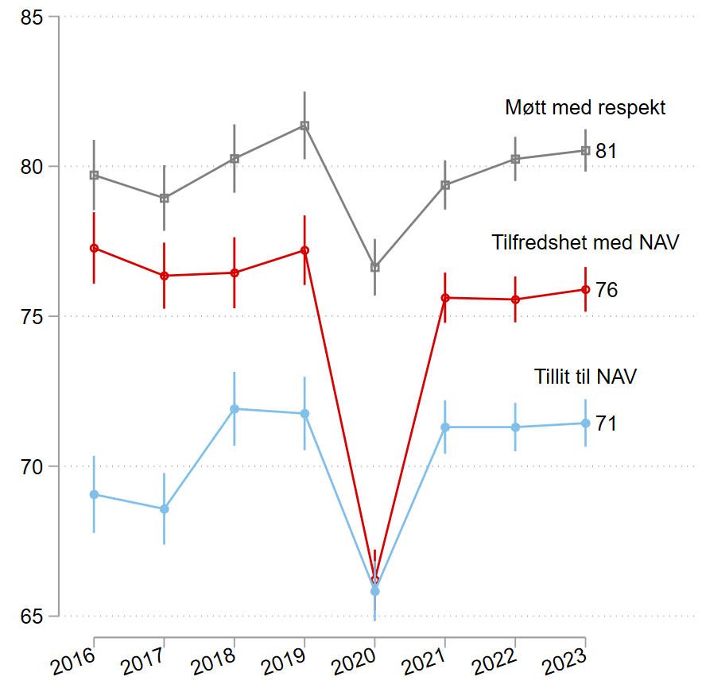
Hovedindikatorer uendret fra i fjor
Klar nedgang i alle tre indikatorer under pandemien (2020)
  Tilfredsheten sank mest
«Tillit til NAV» og «møtt med respekt» er tilbake på nivået før pandemien

Slide 13
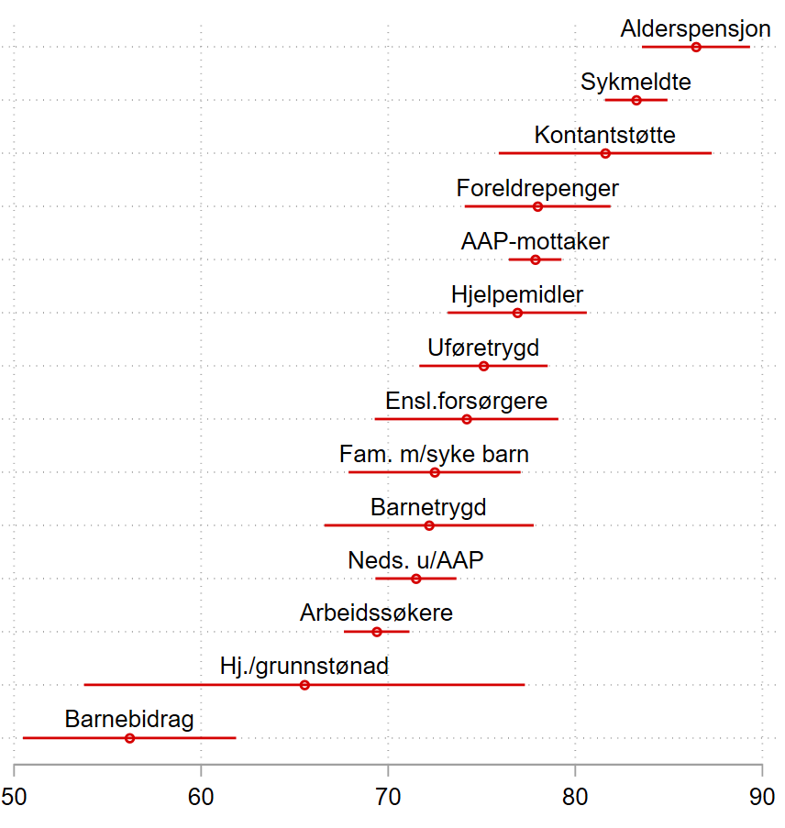
Alderspensjonister og sykmeldte mest fornøyde med NAV
Ingen endringer siste år (2022-2023)
Blant de som får oppfølging er AAP-mottakere mest fornøyd
  arbeidssøkere og de med nedsatt arbeidsevne (uten AAP) noe mindre
Rangeringen er lik for «tillit til NAV» og å bli «møtt med respekt»
Brukertilfredshet 2023, fordelt på ytelser og tjenester.
Andel som svarer positivt (4-6), med 95 prosent konfidensintervall

Slide 14
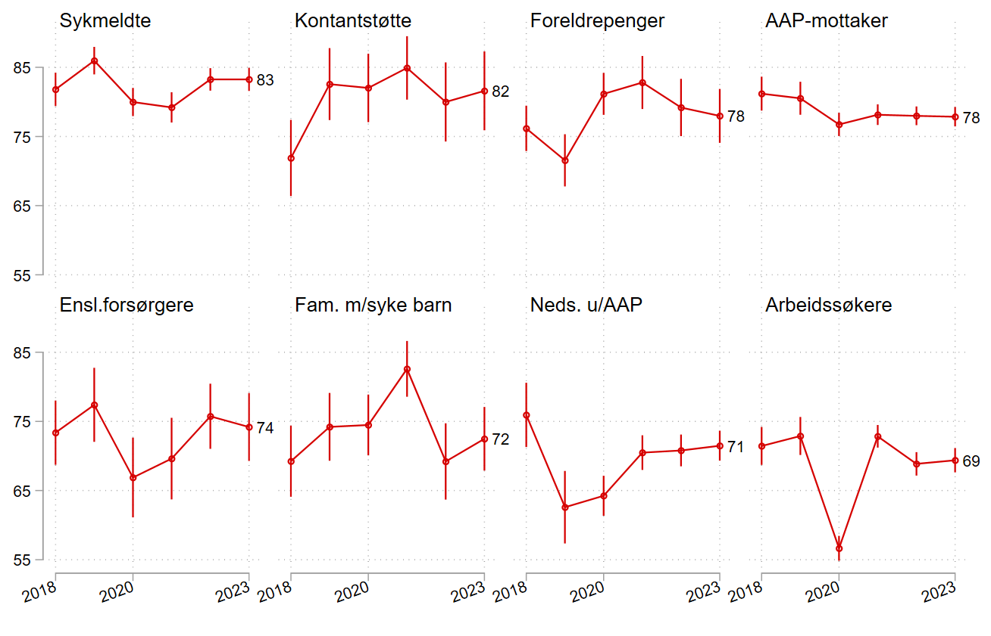
Noen endringer i tilfredshet over tid:
Ingen endringer siste år (2022-2023)
Største endringer siste 6 år:
  Arbeidssøkerne mye mindre fornøyde i 2020 (økt saksbehandlingstid)
  Familier med syke barn ble mindre fornøyde fra 2022 (etter en topp i 2021)
  De med foreldrepenger ble mer fornøyde fra 2020
  De med nedsatt arbeidsevne uten AAP har økt tilfredshet fra 2020
  Også de med kontantstøtte er blitt mer fornøyde fra og med 2019

Slide 15
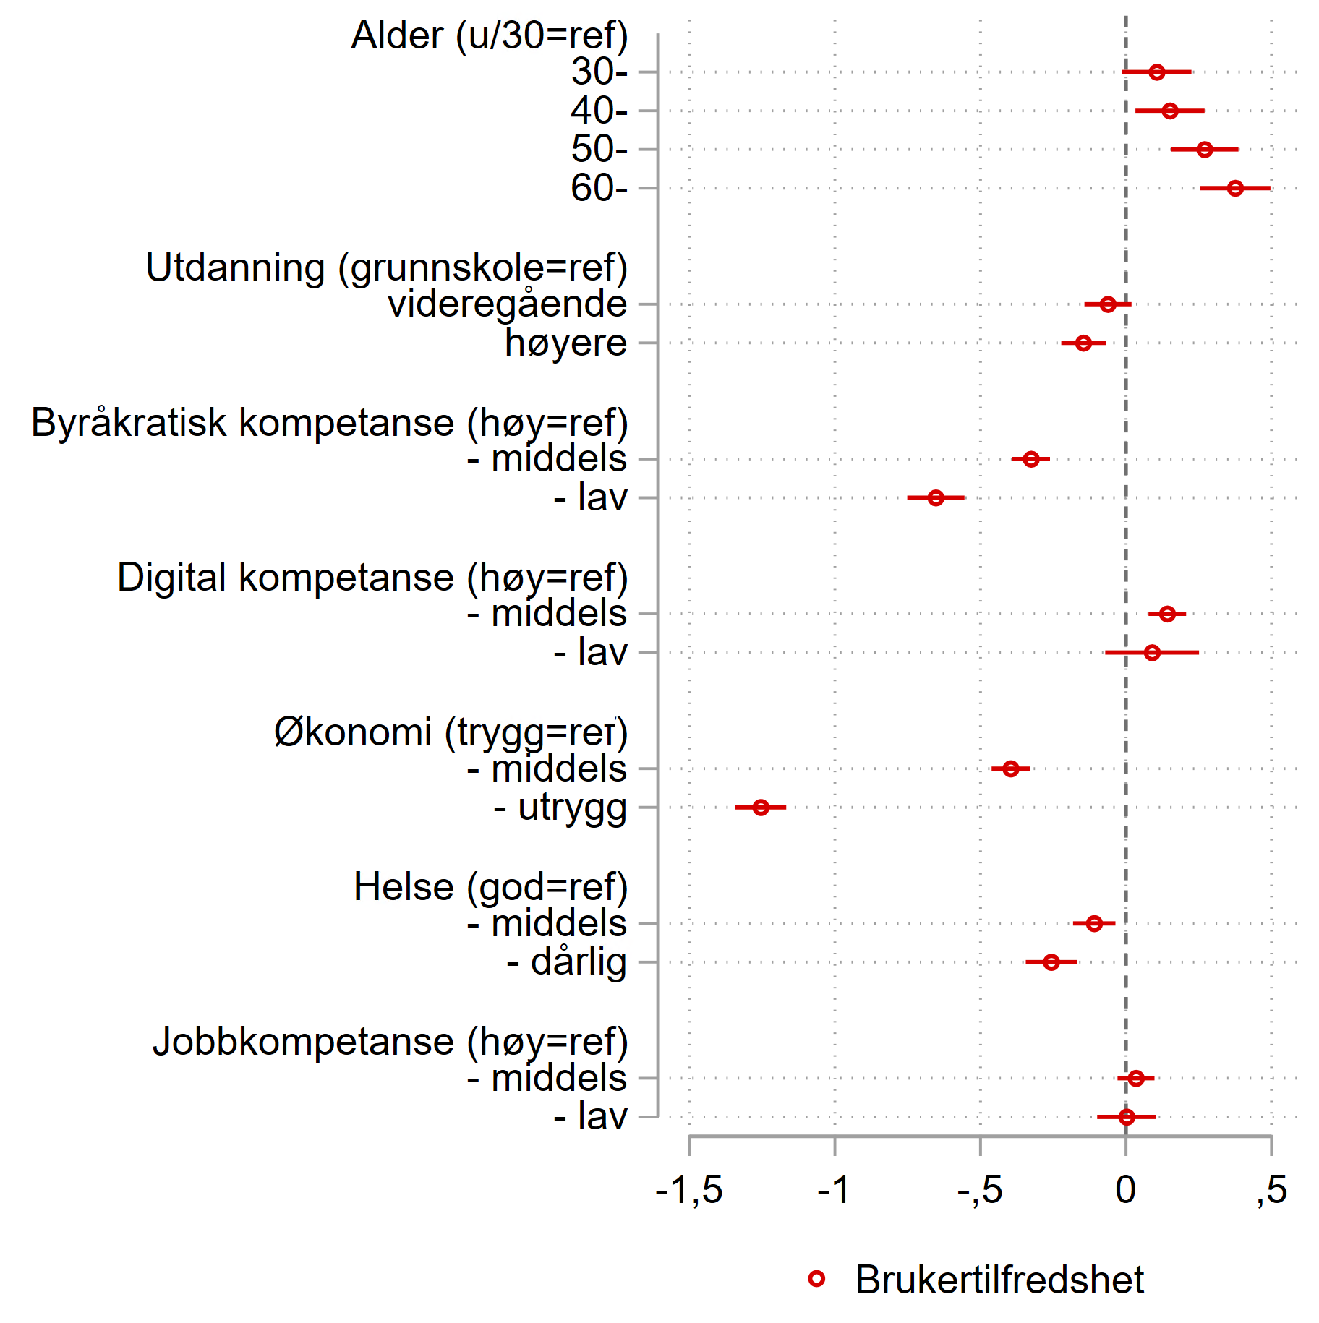
Kjennetegn ved bruker har sammenheng med tilfredshet
Brukertilfredshet etter kjennetegn. Regresjonskoeffisienter med 95% konfidensintervall (kontrollert for mottatt ytelse/tjeneste)
Byråkratisk kompetanse (forkunnskaper) og økonomisk situasjon har mye å si
Ungdom er mindre fornøyde med NAV, de over 60 år er mest fornøyd
De som ligger til høyre for stiplet linje er mer fornøyde (enn ref.gruppe)

Slide 16
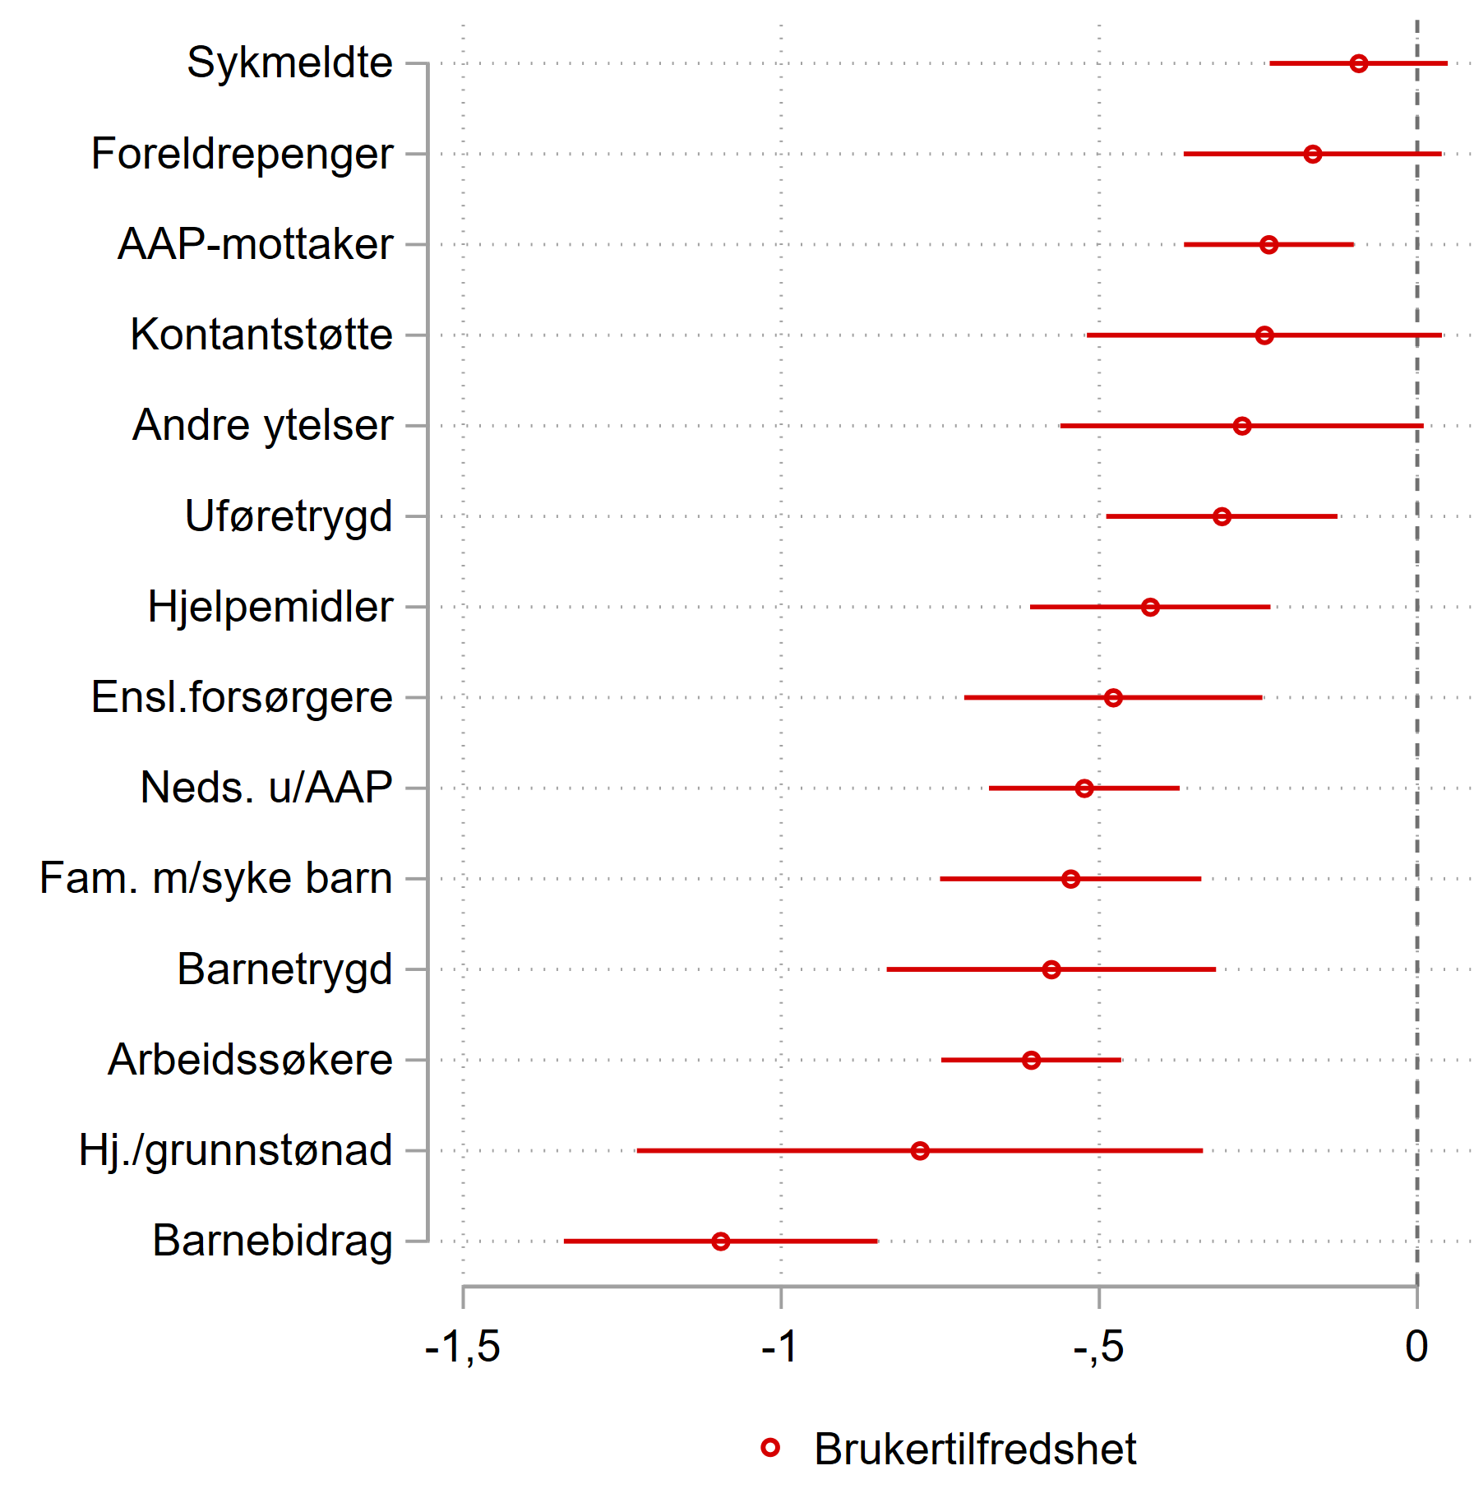
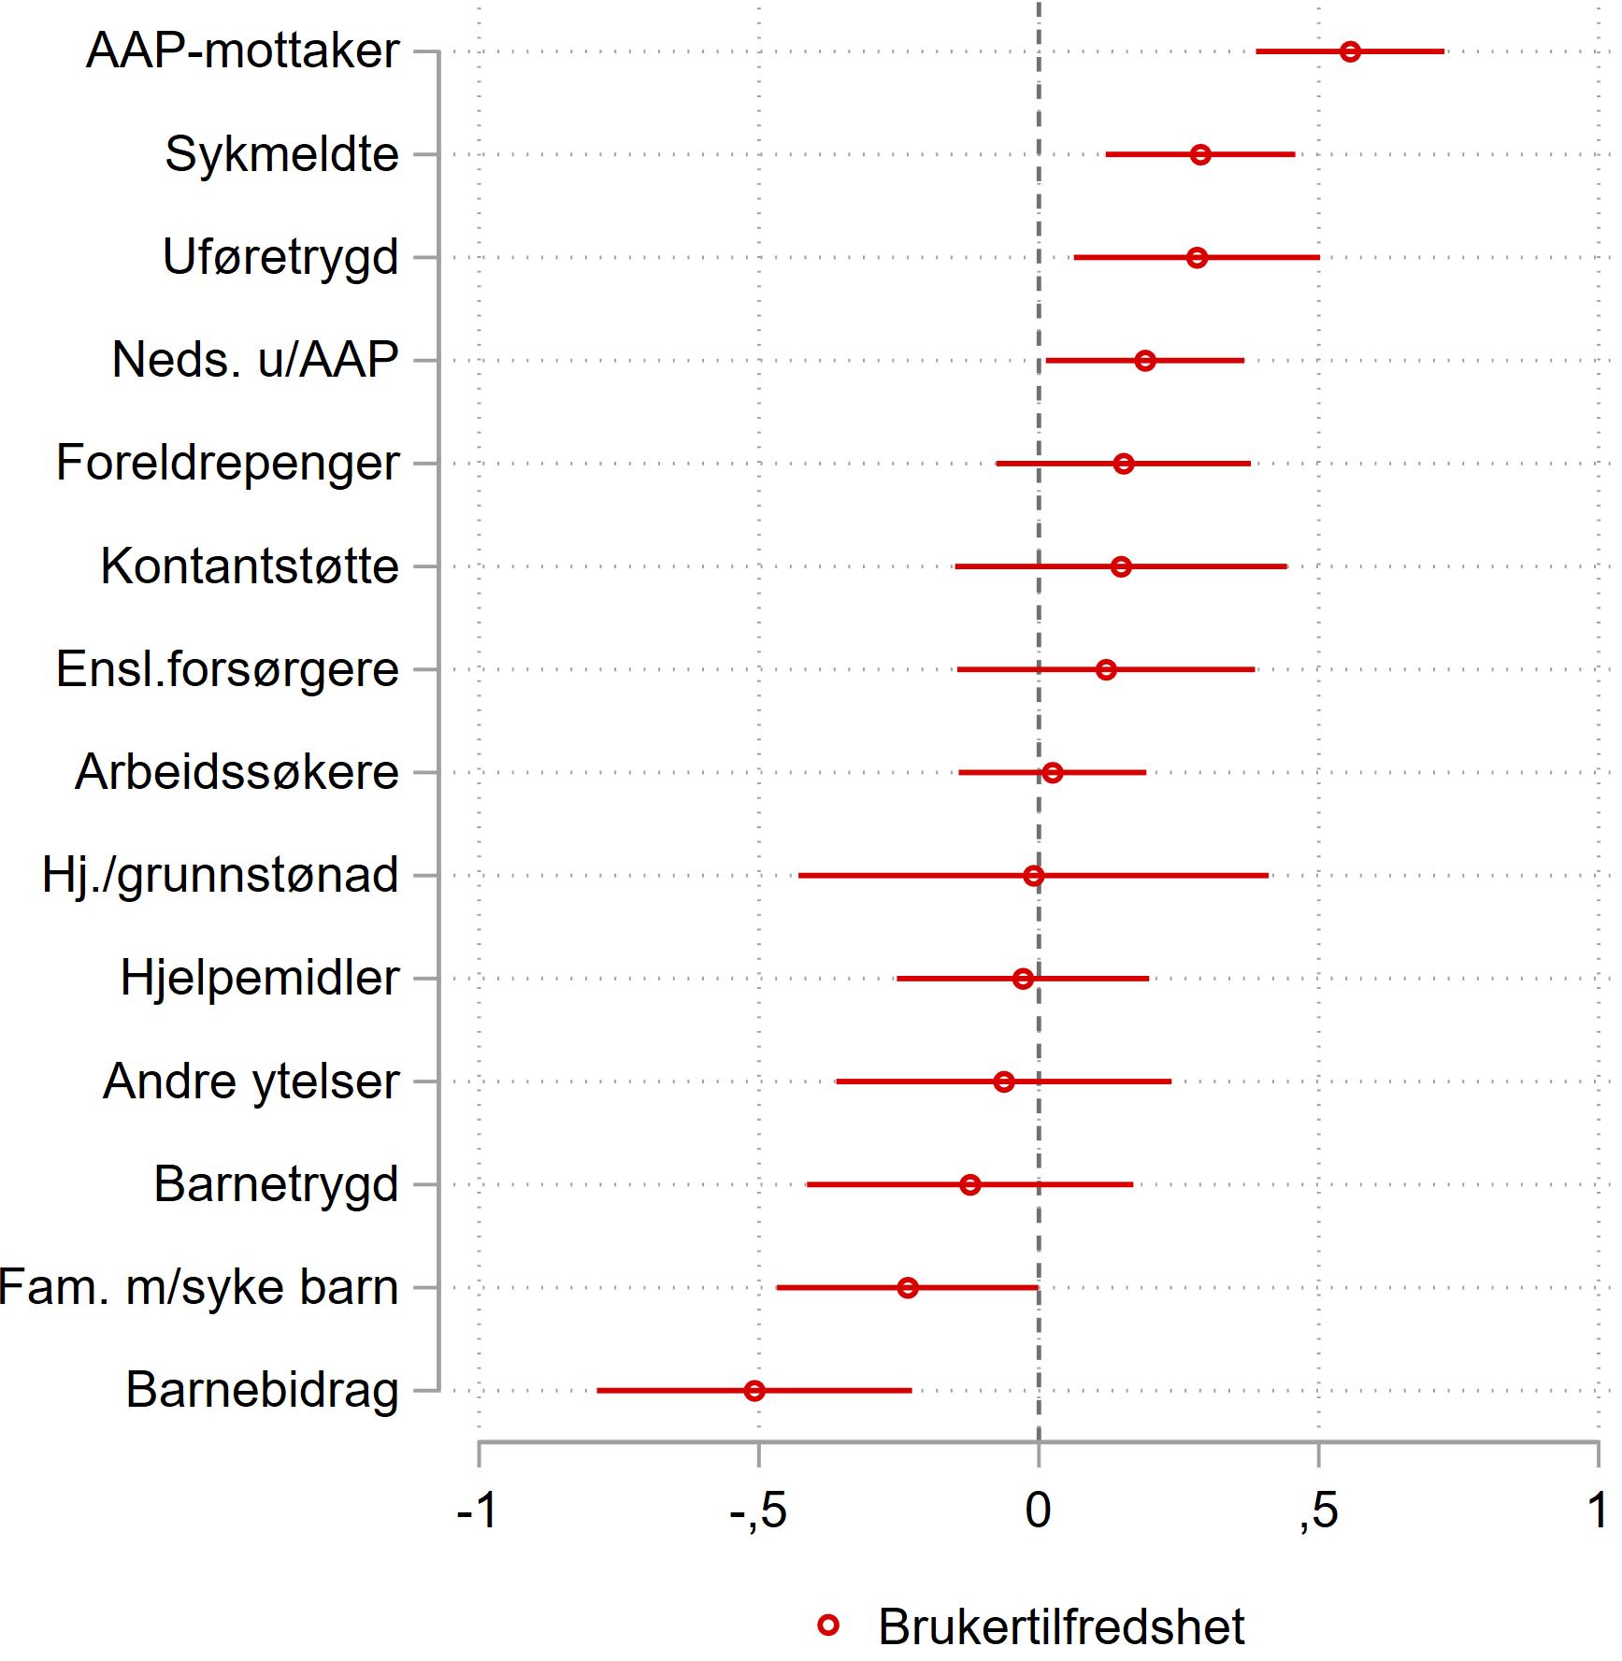
Individuelle kjennetegn har mye å si for tilfredshet – ytelser* med høy grad av oppfølging bidrar positivt (kontrollert for kjennetegn)
Ikke kontrollert for bakgrunnskjennetegn:
Kontrollert for bakgrunnskjennetegn: Alder, utdanning, brukers byråkratisk /digitale komp, økonomi, egenvurdert helse og arb.marked kompetanse
*alderspensjonist=referanseverdi (0)

Slide 17
4. Tilfredshet med ulike aspekter ved NAV

Slide 18
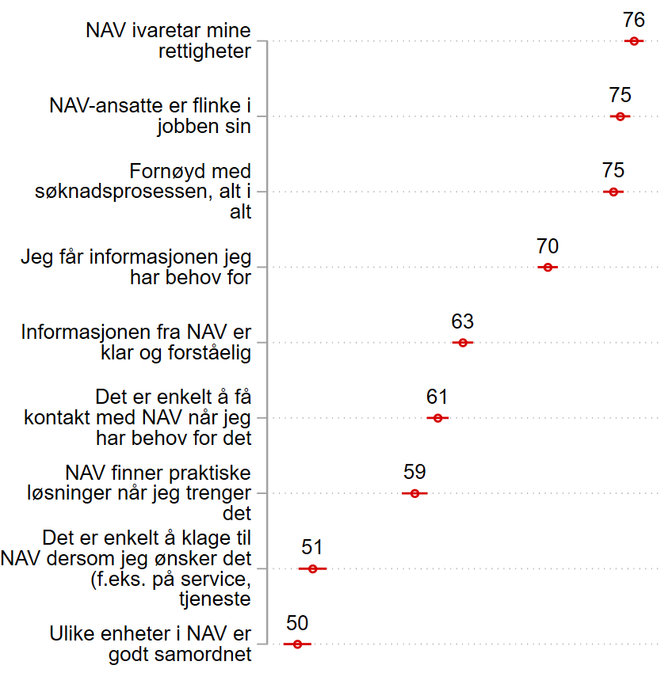
Mange fornøyd med NAV-ansatte – færre med samordning
NAV-ansatte og ivaretagelse av rettigheter skårer ganske høyt
Søknadsprosessen alt i alt skårer ganske høyt, men
Klageadgang og samordning innad i NAV skårer lavt
  Ny klageløsning på nav.no i 2021/2022 – ser ikke ut til å ha gitt positive utslag så langt
Flere mener det er enkelt å få kontakt i 2023
  I hovedsak arbeidssøkere som opplever bedring ang. dette
Ellers ingen endringer fra 2022
57
(2022)

Slide 19
Analyse av fritekstspørsmål
«Veiledning» omtales oftest positivt, «klage» oftest negativt
Følelsesanalyse basert på utvalgte temaer / nøkkelord
Notes:
Legg også merke til at språk og kommunikasjon generelt er to viktige negative tilbakemeldinger fra brukerne. Språket skiller brukeropplevelsene fra det som skjer i brukermøtet med veileder som også følger opp brukerne.
«Har du kommentarer til dine erfaringer med NAV de siste seks månedene? Vi ber om en kort tilbakemelding, gjerne 1–3 setninger.
Vennligst ikke skriv navn eller annen personlig eller sensitiv informasjon om deg selv.»

Slide 20
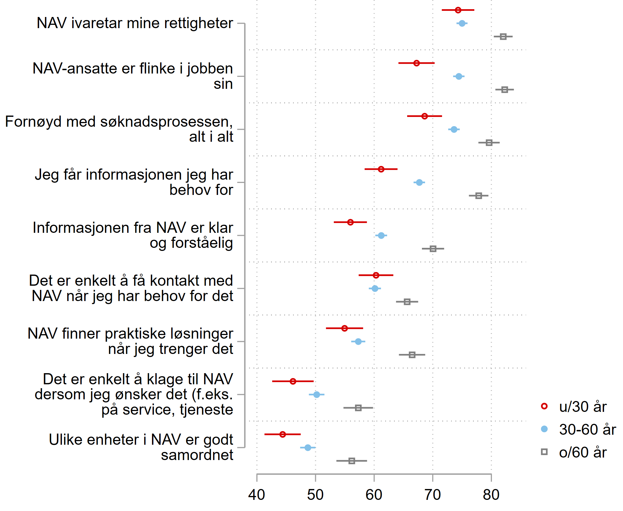
Yngre mindre fornøyde på noen områder
De under 30 år er mindre fornøyd enn flertallet i yrkesaktiv alder, på noen områder.
De over 60 år mest fornøyd på alle områder
For AAP-mottakere har alder mer å si
  de under 30 betydelig mindre fornøyd

Slide 21
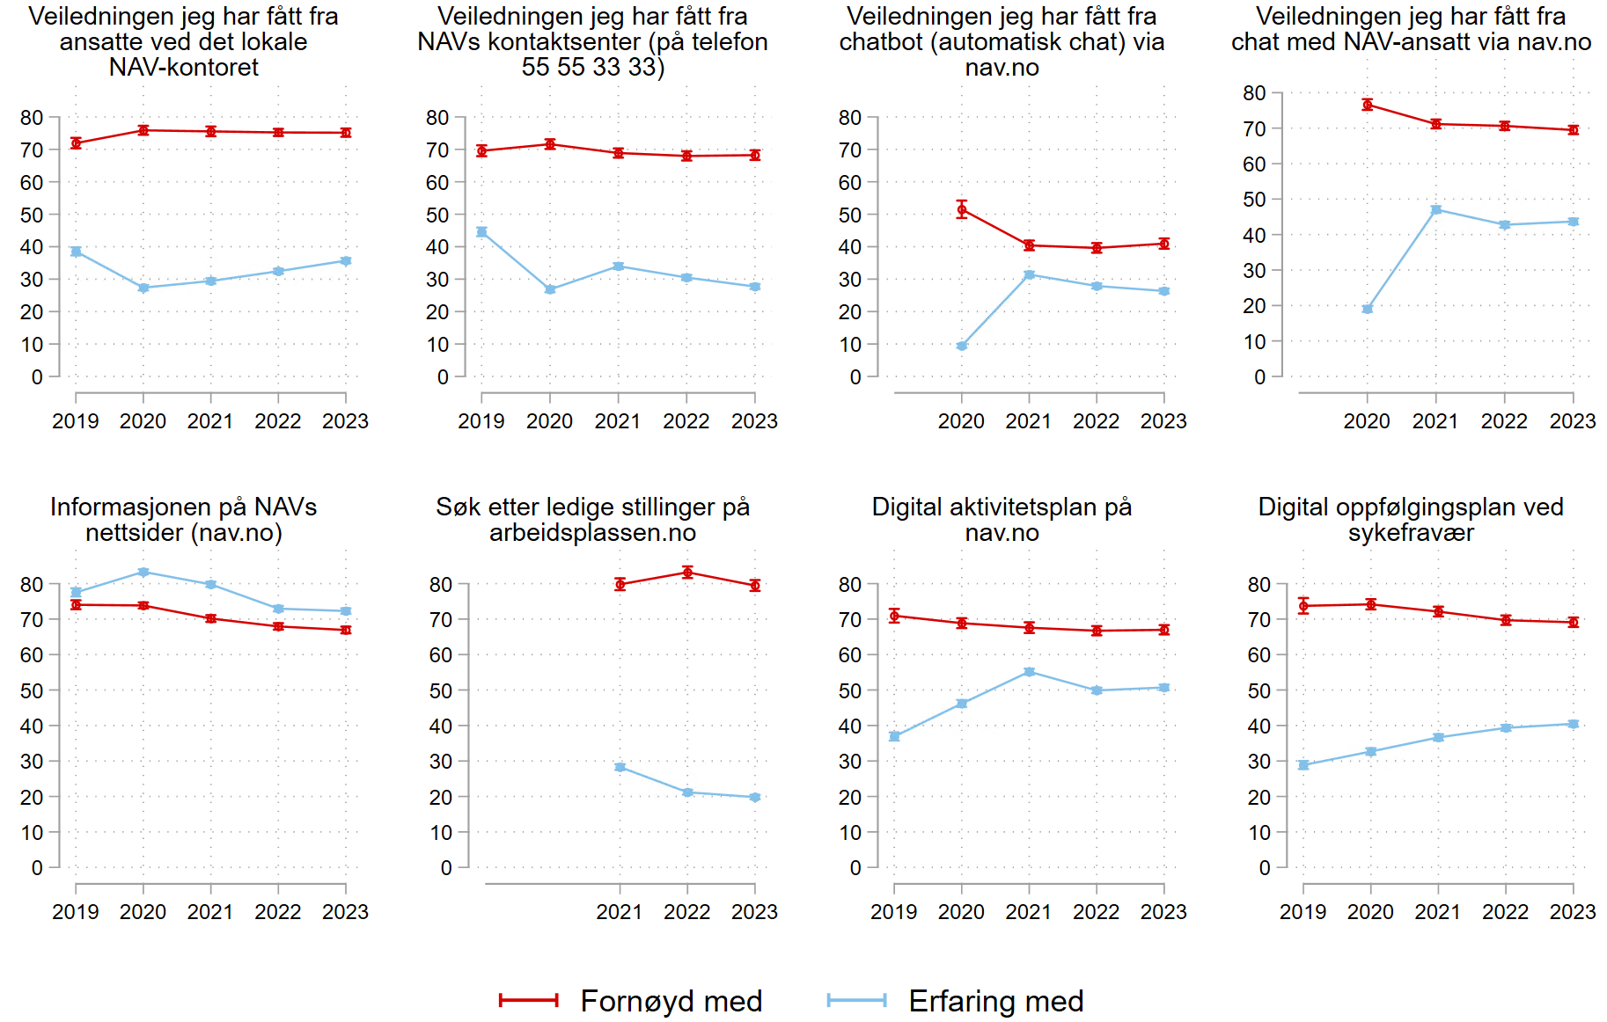
Tilfredshet og erfaring med ulike tjenester/kanaler
Noen endringer i bruk av ulike tjenester
  Noen flere får veiledning fra NAV-kontor hvert år etter 2020 (Koronaåret)
  Liten nedgang i erfaring med NKS/telefon etter 2021
  Bruken av digital oppfølgingsplan har økt etter 2020
Tilfredshet med tjenestene stort sett stabil:
  Tilfredshet med både chatbot og bemannet chat falt i 2021, samtidig som bruken økte kraftig. Etter 2021 har tilfredsheten vært stabil
*Kontrollert for overordnet brukertilfredshet og type ytelse

Slide 22
5. Flere har fått utfordringer med helse og økonomi
– flere utfordringer gir større hjelpebehov

Slide 23
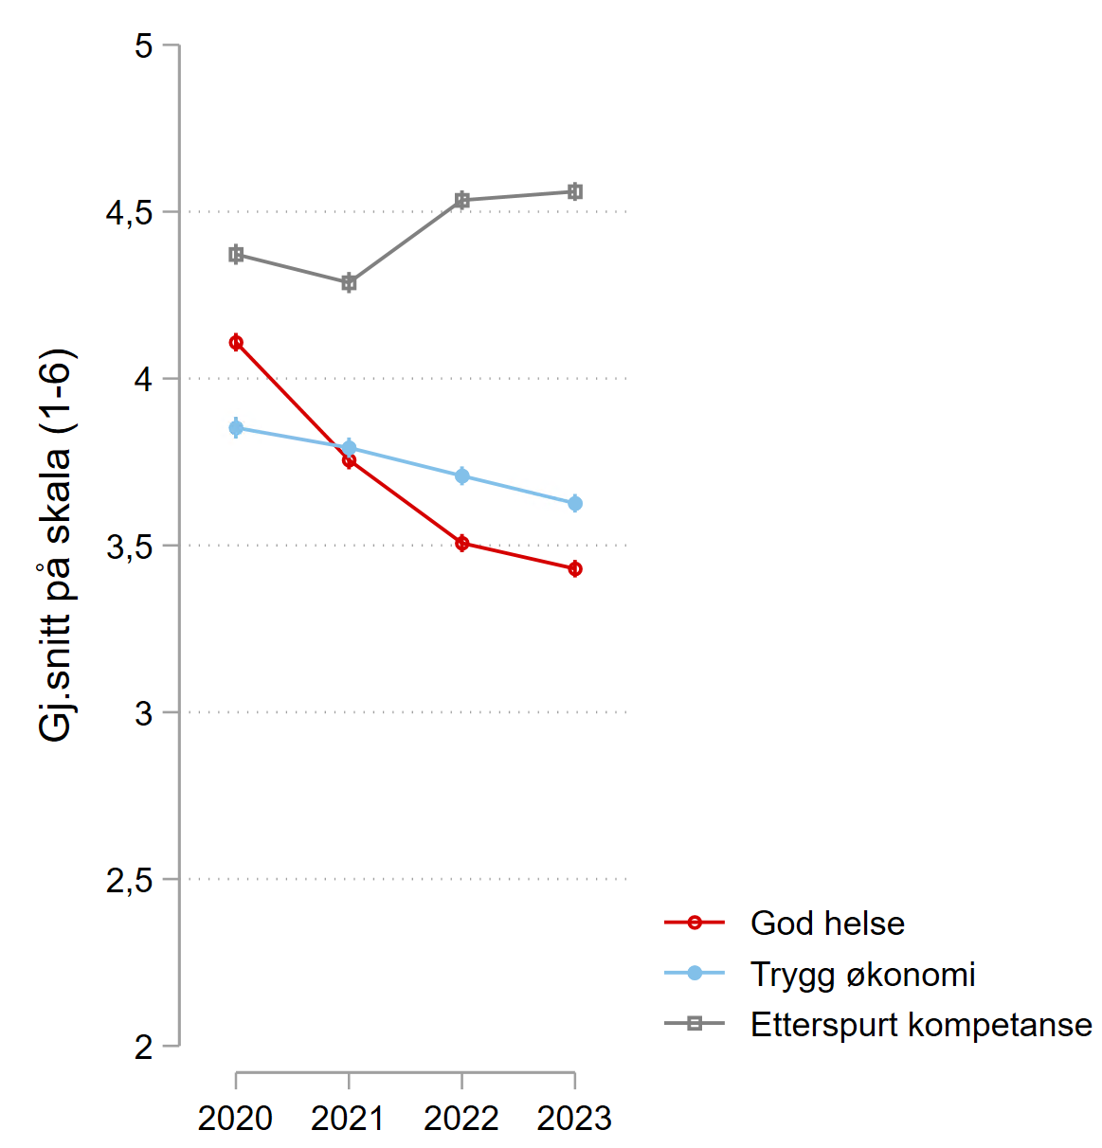
Dårligere helse og økonomi blant NAV-brukere etter 2020
Koronaeffekt på helse?
  Ser ut til å flate ut i 2023
Dyrtid, høy rente og inflasjon påvirker økonomi
Lav arbeidsledighet gir opplevd etterspørsel etter arbeidsmarkedskompetanse?
Utviklingen er lik også om en kontrollerer for mottatt ytelse og alder
  kan ikke kun være endringer i utvalget vårt som påvirker
Notes:
Nedgangen i andelen som opplever at de har god helse kan ha sammenheng med helsekonsekvenser fra pandemien. Det ser ut til at Norge har fått en økning av andre typer diagnoser som knytter seg til sykefraværet. Dette er beskrevet nærmere i artikkelen «Sykefraværet etter Covid-19» i tidsskriftet Arbeid og velferd. ref:https://arbeidogvelferd.nav.no/journal/2023/2/m-3922/Sykefrav%C3%A6r_etter_covid-19

Slide 24
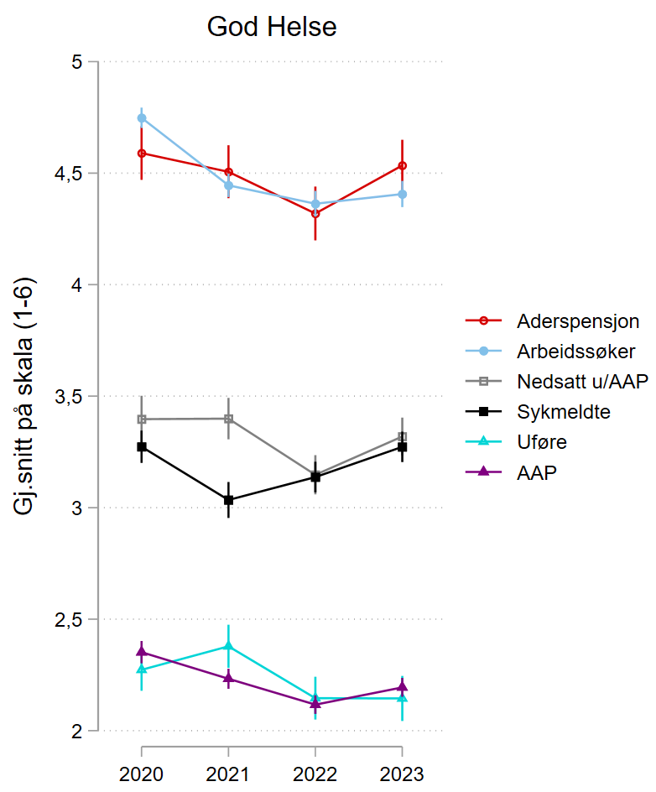
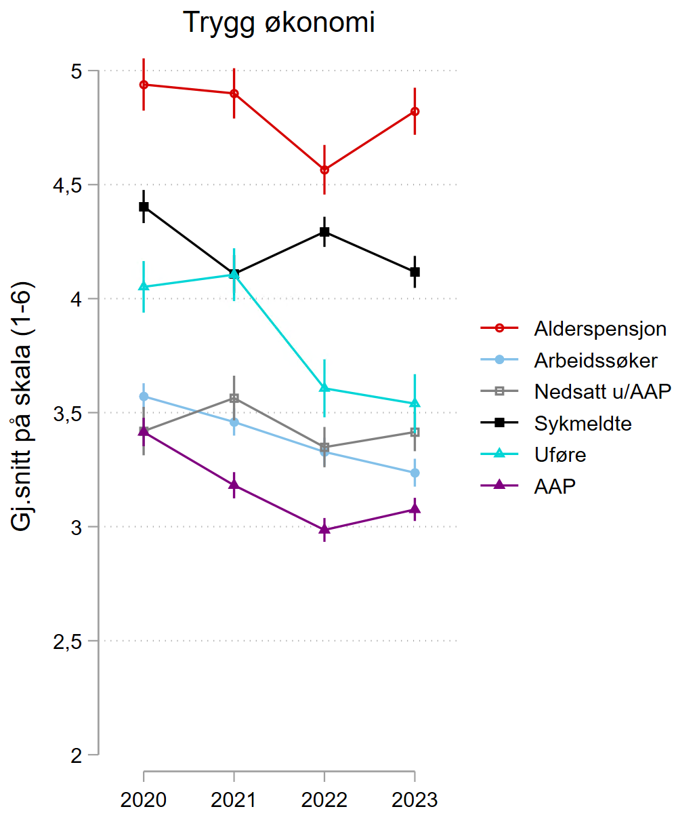
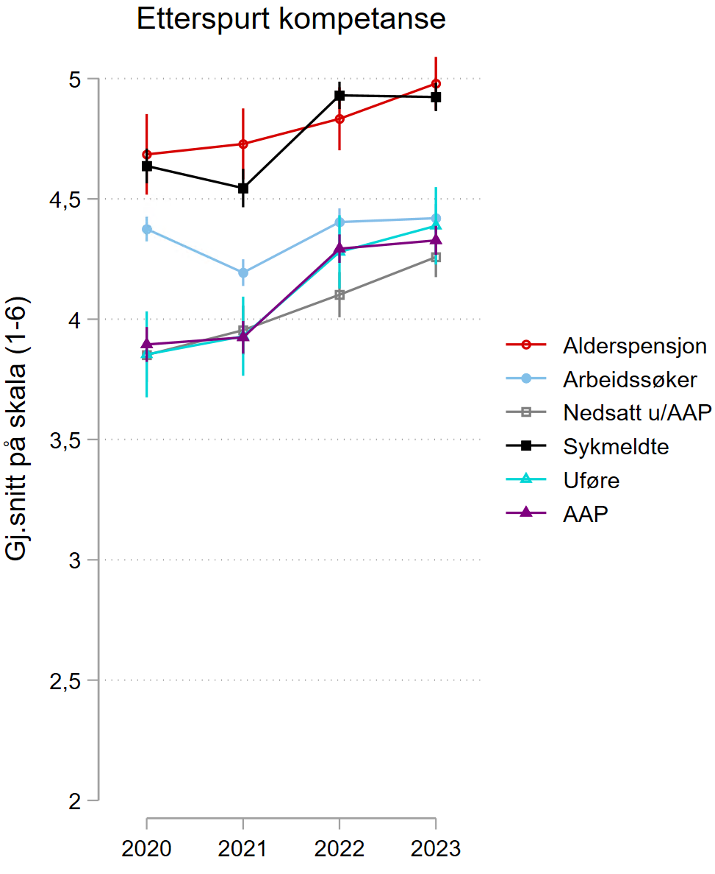
Utvikling i livssituasjon for noen grupper over tid

Slide 25
Sammensatte utfordringer
Basert på tre egenrapporterte utfordringer:
  Utrygg økonomi
  Dårlig helse
  Lite etterspurt kompetanse
Slått sammen til en skala som viser de som har 0,1, 2 el. 3 samtidige problemer
Økonomi |  | Helse |  | Arbedsmarkeds-kompetanse
Trygg | 34 | God | 32 | Etterspurt | 59
middels | 38 | middels | 33 | middels | 29
utrygg | 28 | dårlig | 35 | lav | 12
Antall problemer: | Andel:
0 | 54
1 | 27
2 | 16
3 | 3

Slide 26
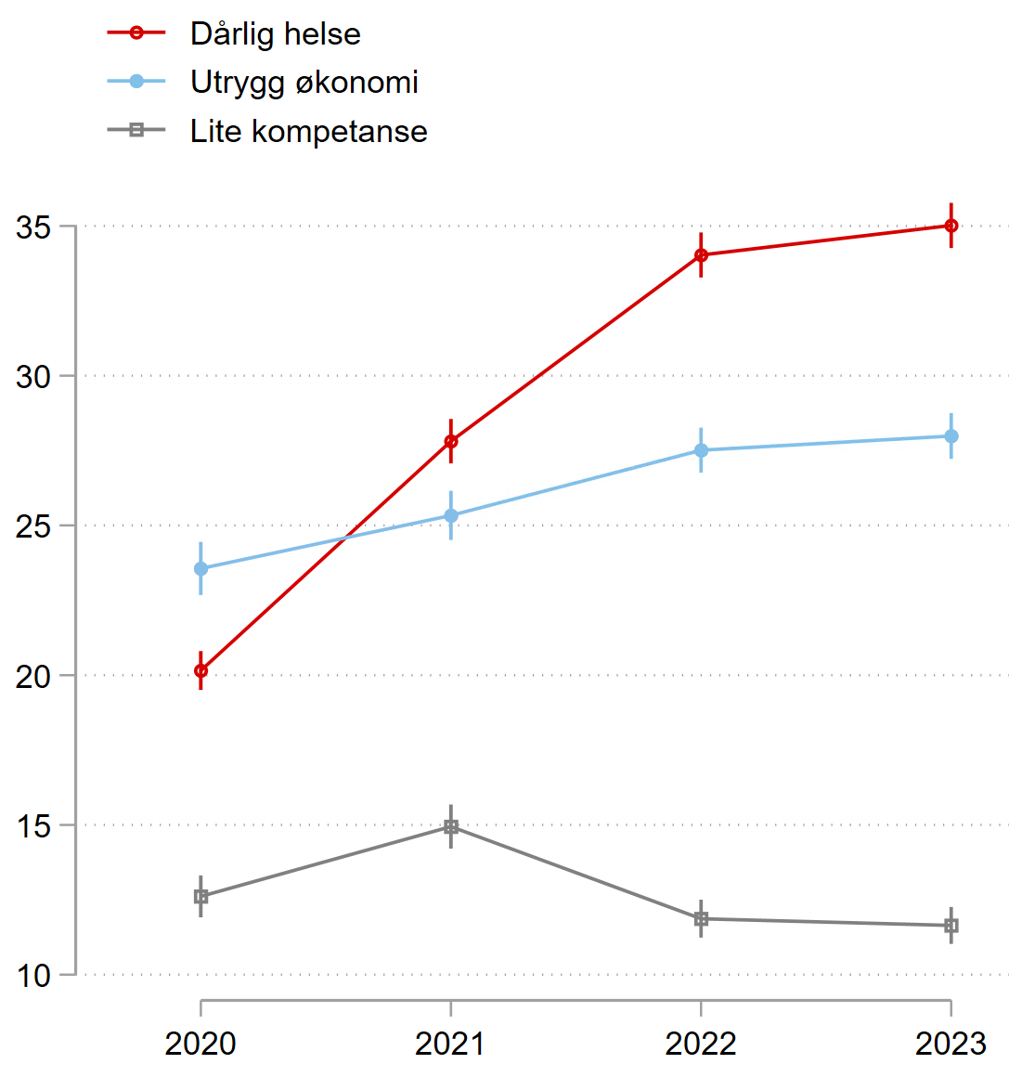
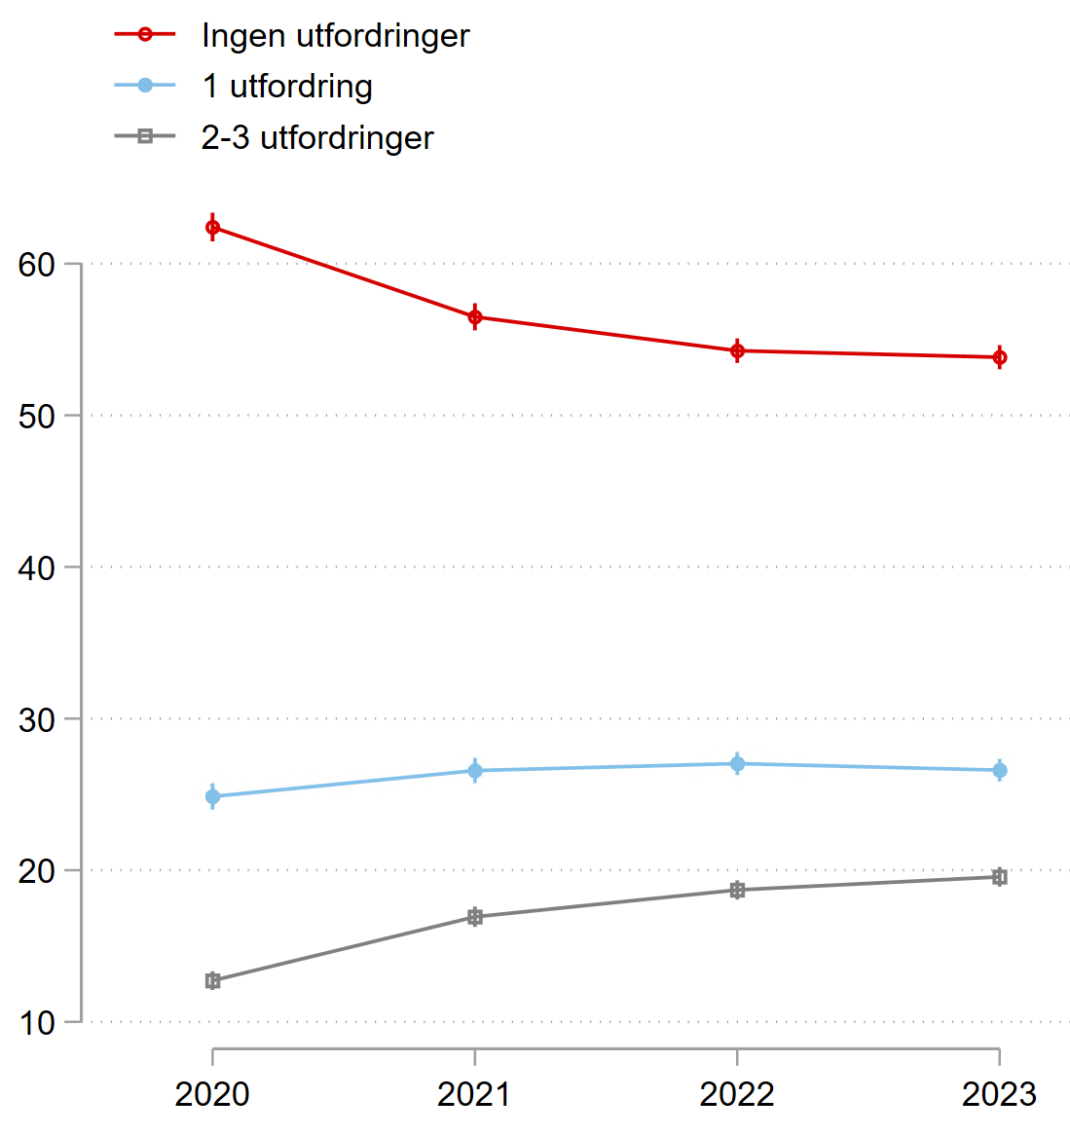
Økning i en eller flere samtidige livsutfordringer

Slide 27
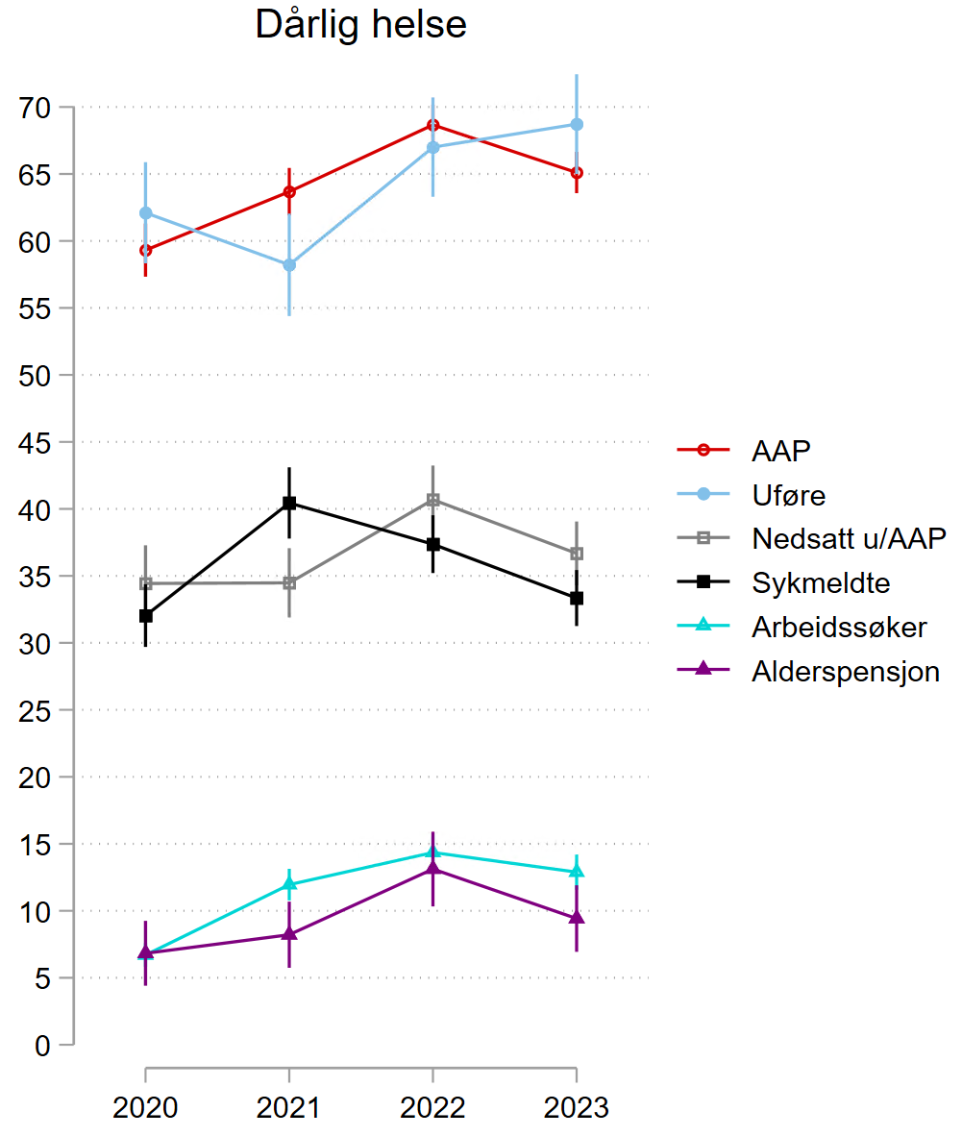
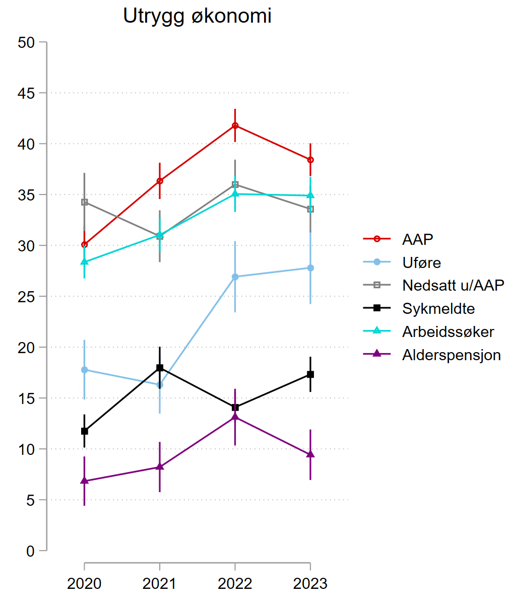
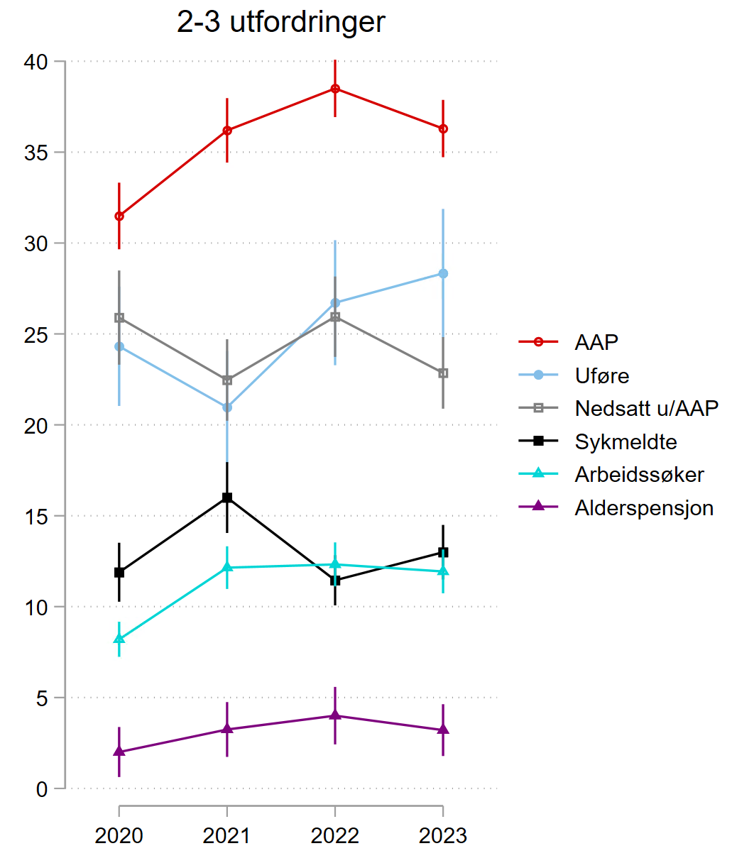
Negativ utvikling for AAP-mottagere, uføre og arbeidssøkere

Slide 28
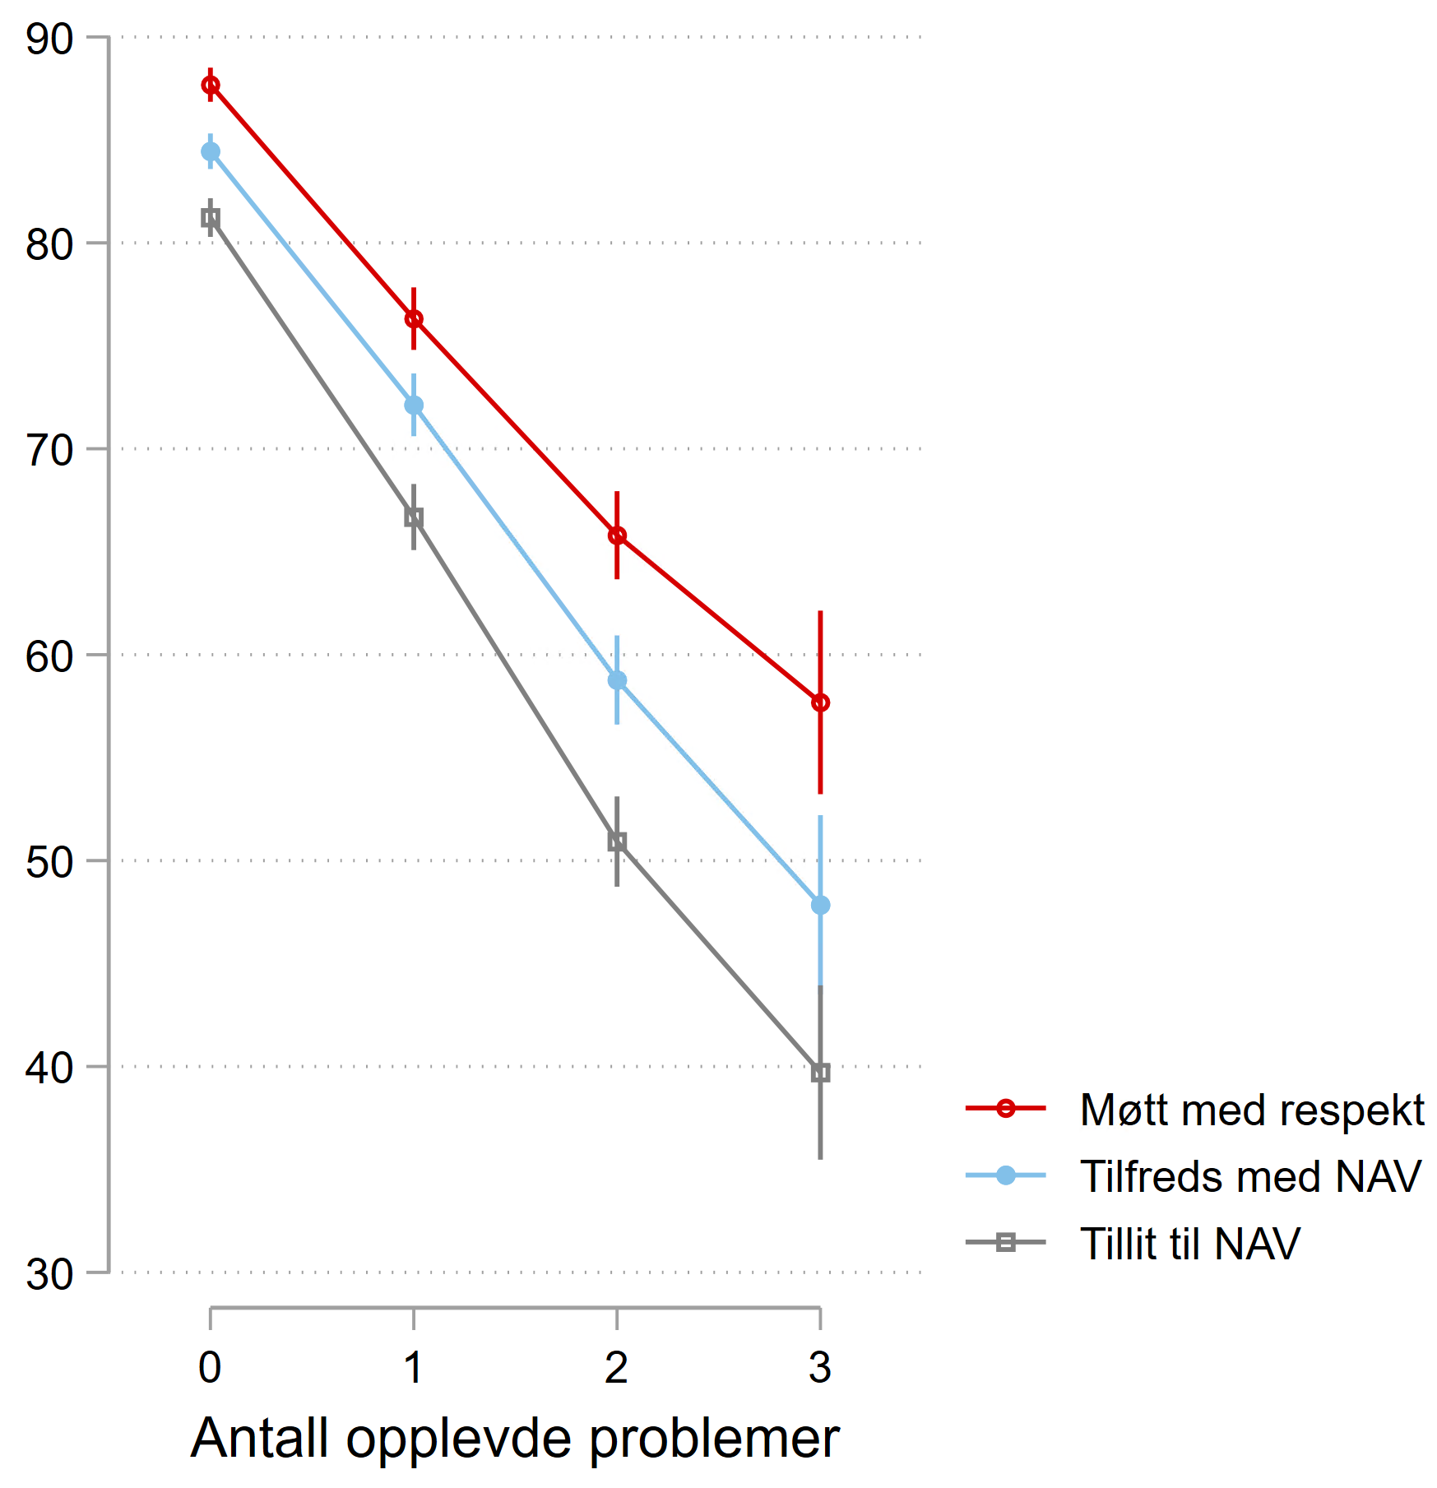
Flere problemer gir mindre tilfredshet, tillit og møtt med respekt (kontrollert for alder og gruppe)
For hver opplevde utfordring synker tilfredshet, tillit til NAV og opplevelse av å bli møtt med respekt

Slide 29
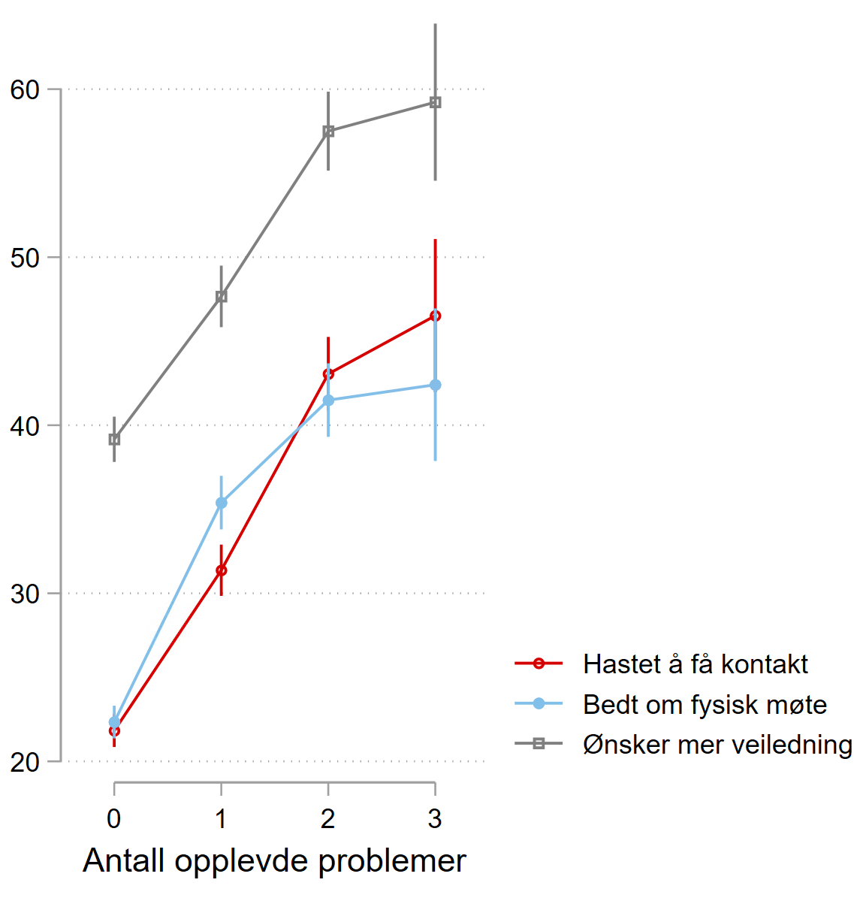
Flere problemer gir økt hjelpebehov

Slide 30
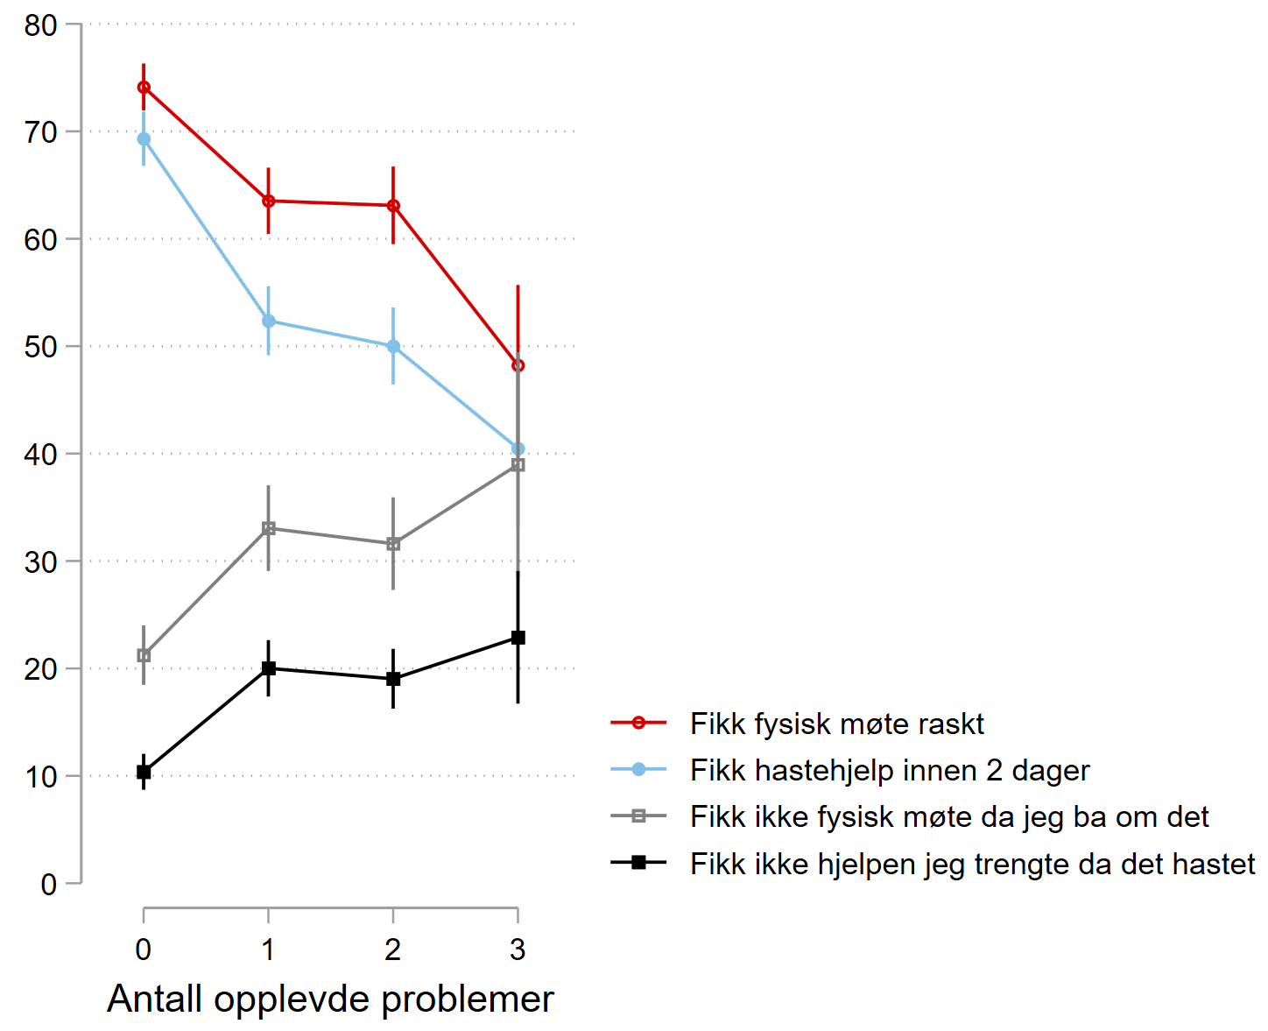
De med flere problemer opplever mindre tilgjengelighet
De med flere problemer har samtidig:
  oftere møter/oppfølging fra NAV
  men sjeldnere direktenr. til veileder
  (Se vedlegg)
Flere problemer medfører også:
  Trenger mer hjelp fra andre i forhold til NAV
  (Se vedlegg)

Slide 31
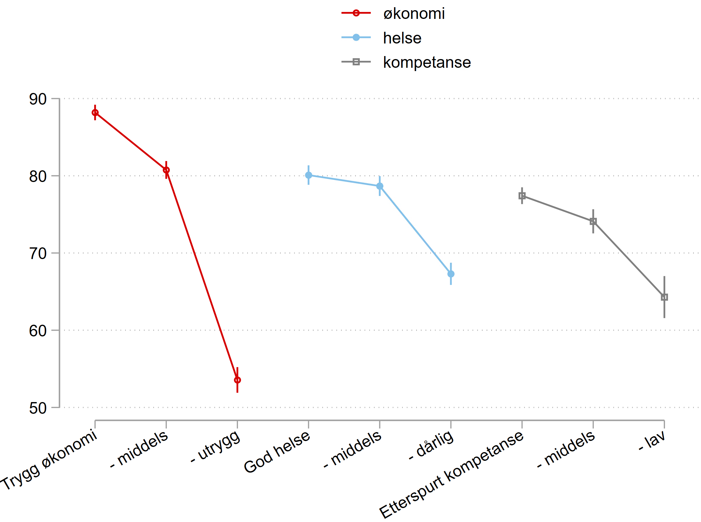
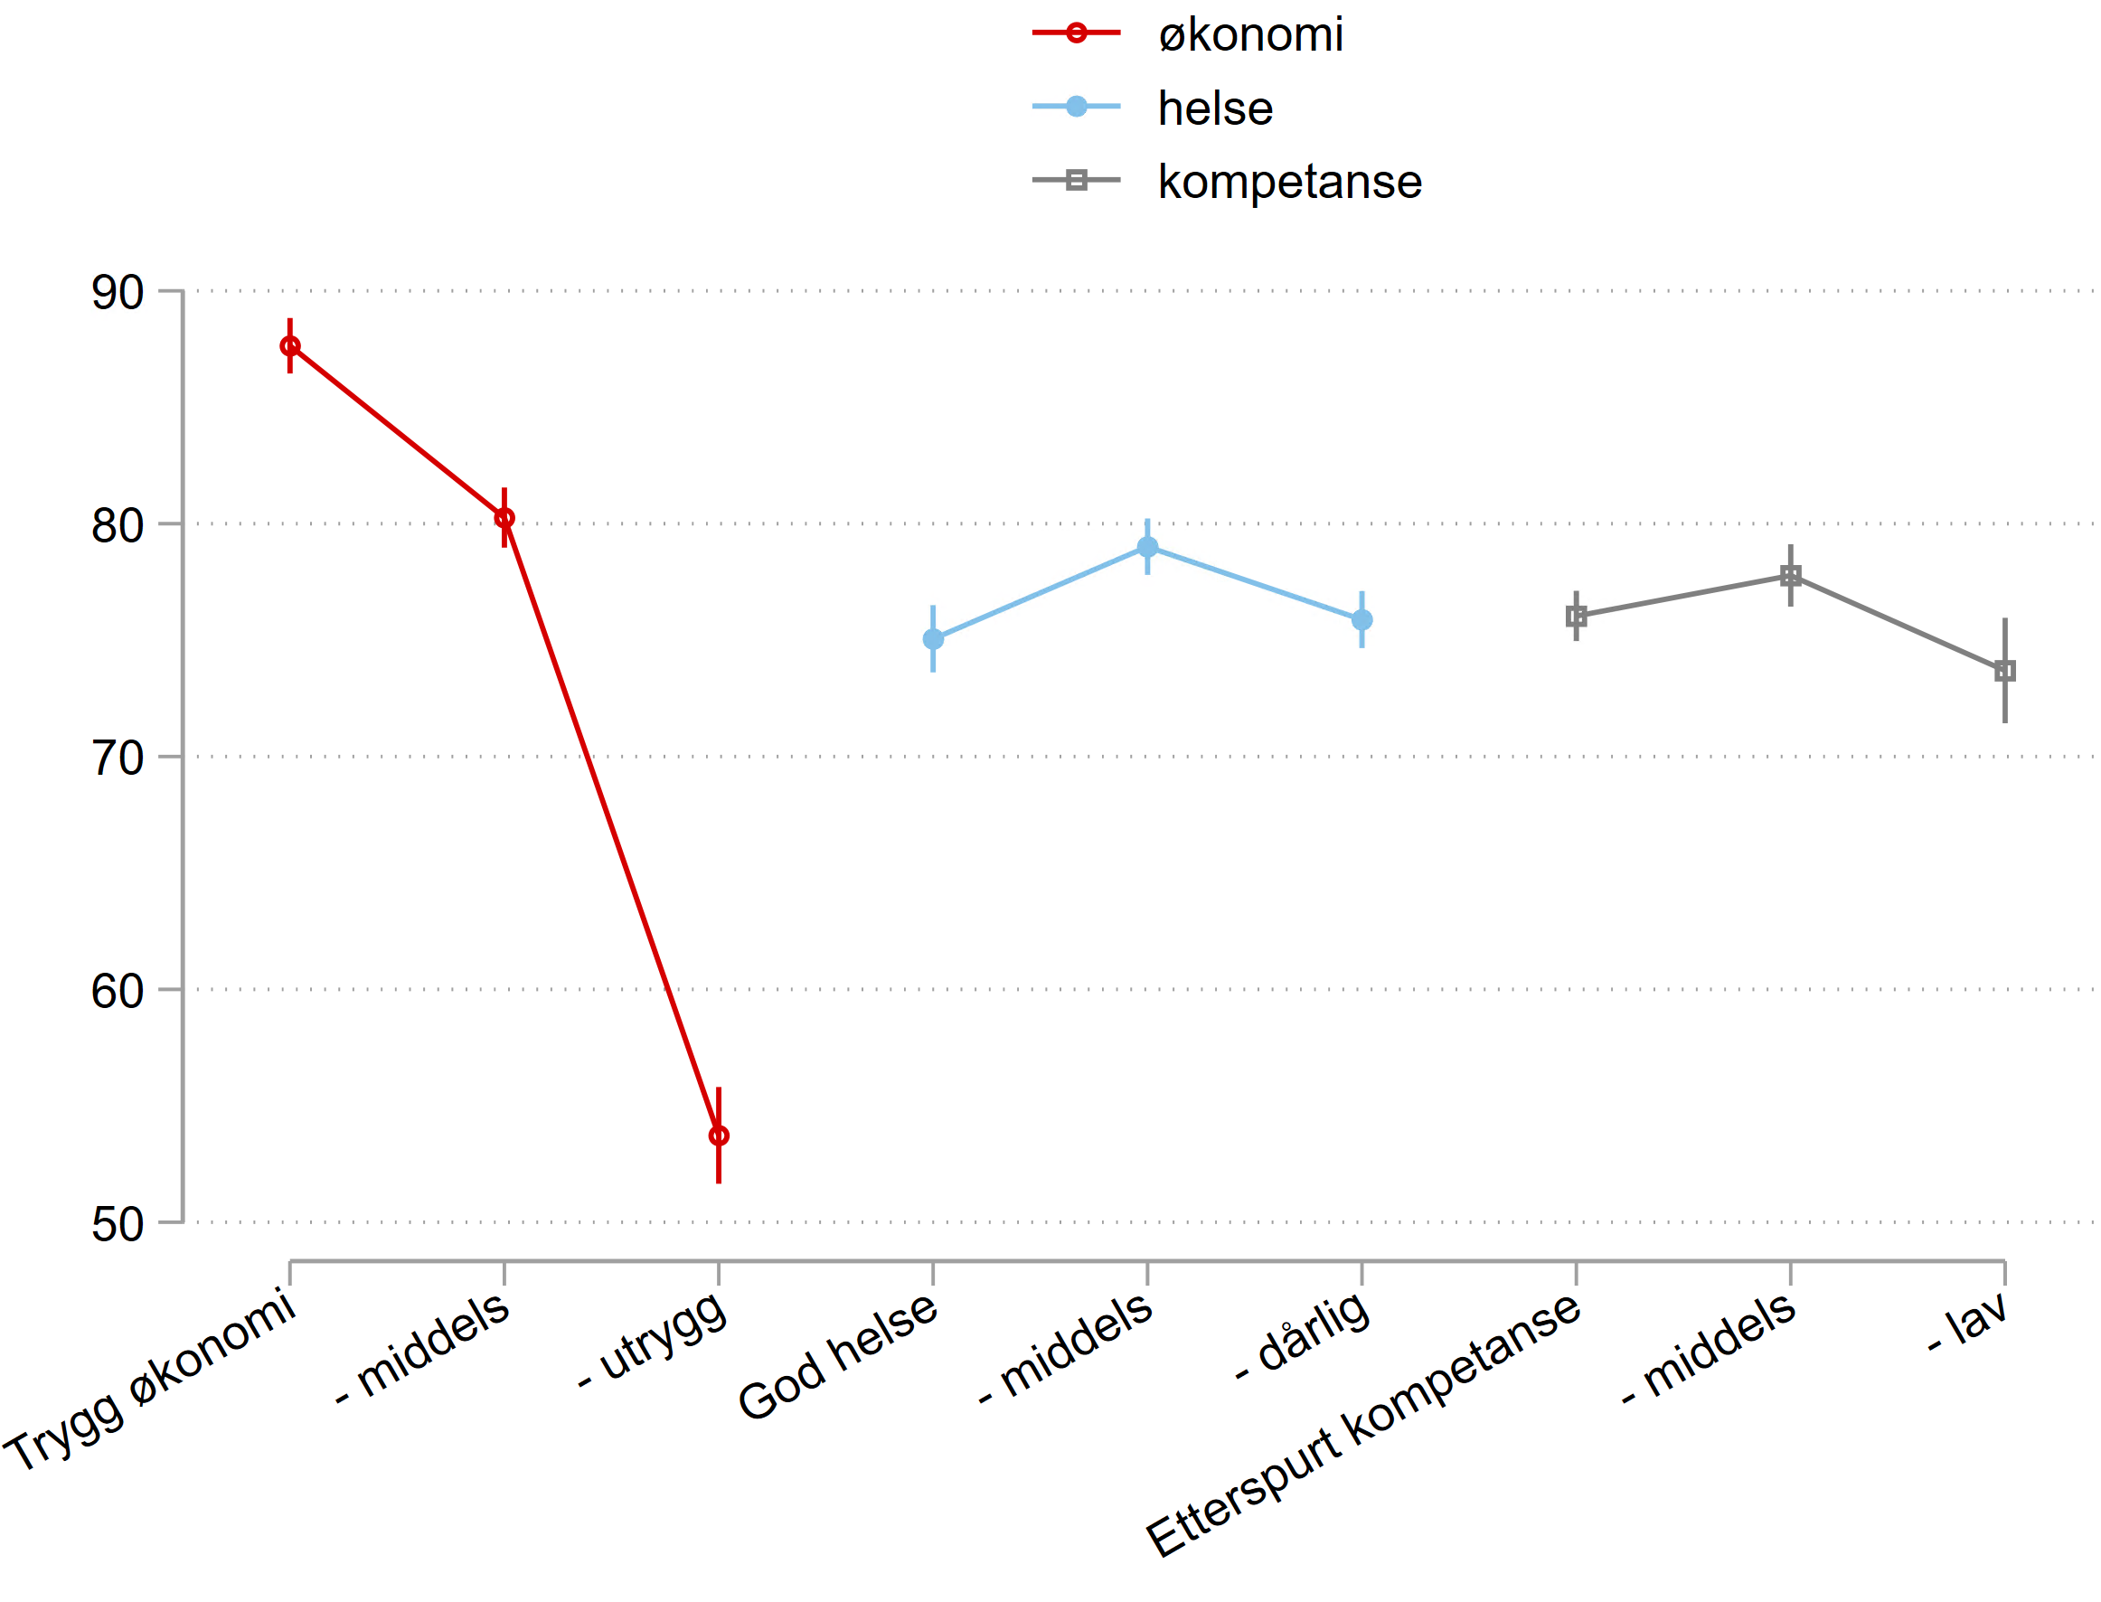
Økonomi har mest å si for tilfredshet
Med kontroll for alder og Gruppe:
Med kontroll for alder, Gruppe og de 2 andre problemene:
Det er dårlig økonomi i kombinasjon med helse og kompetanseutfordringer som reduserer tilfredshet mest

Slide 32
6. Tilgjengelighet og kontakt med NAV

Slide 33
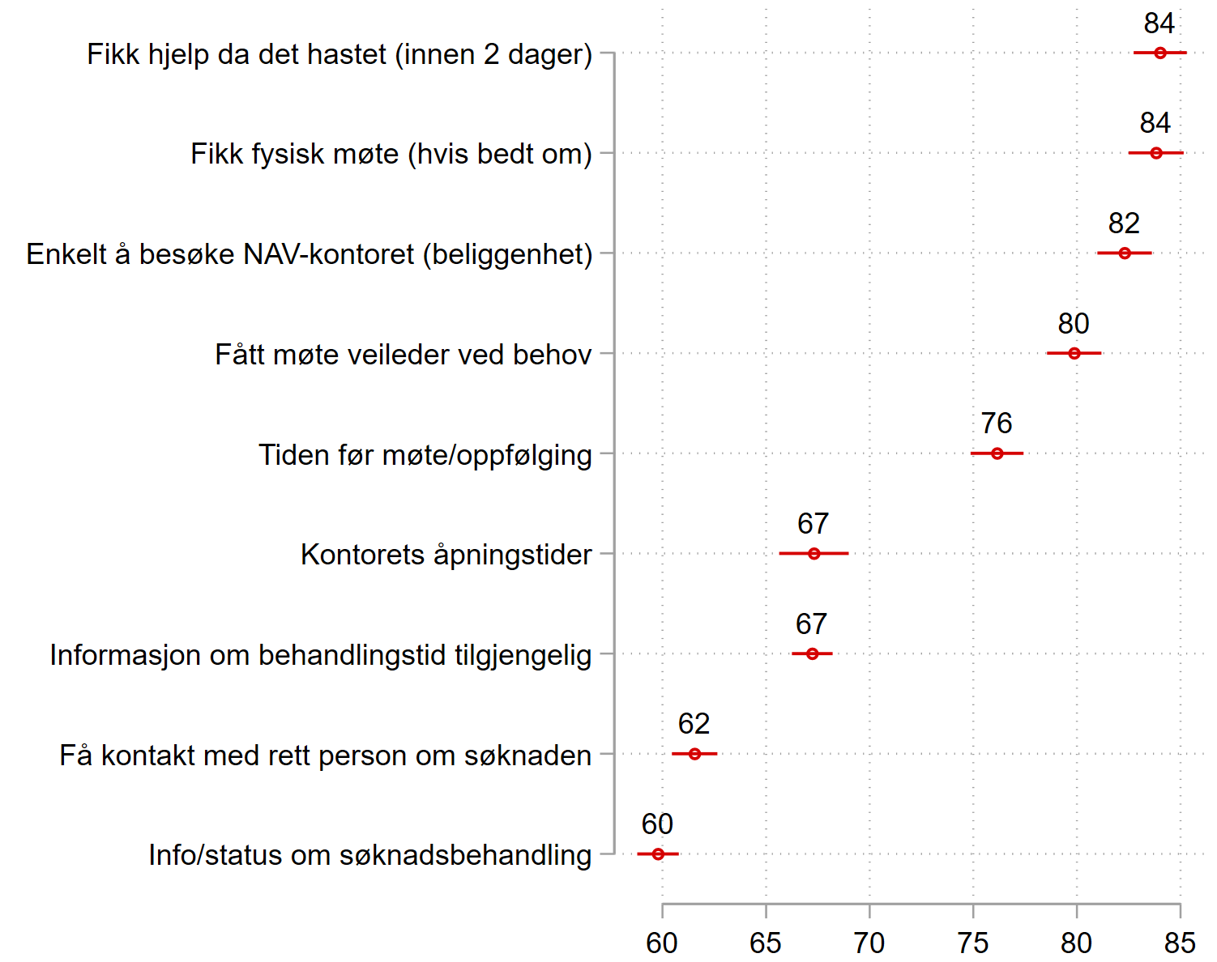
Ulike aspekter ved tilgjengelighet
De fleste som har ønsket et møte med veileder fikk dette (men variasjon i ventetid)
Åpningstider ved NAV-kontoret og informasjon om søknadsbehandling skårer lavere
Siden 2021: Økning i andel som har fått møte veileder ved behov

Slide 34
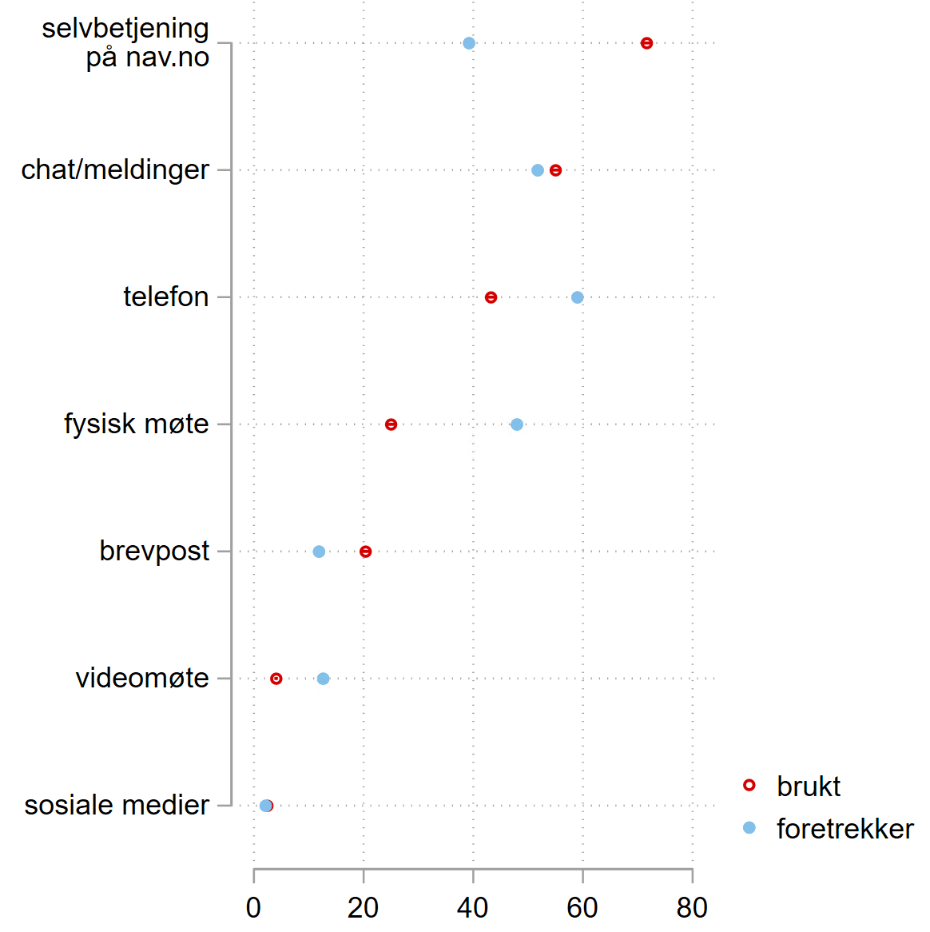
Brukte og foretrukne møteformer
Flest har brukt selvbetjeningsløsninger (nav.no), men langt færre foretrekker det
Flest foretrekker telefonkontakt, men færre har hatt det
Flere foretrekker fysisk møte enn de som får dette
  Blant de som har bedt om et fysisk møte er det langt flere som både har hatt, og som foretrekker slike møter (fortsatt en diskrepans)
Endringer fra 2022:
  Diskrepansen mellom ønsker-hatt fysisk møte er redusert, som følge av at flere får fysiske møter

Slide 35
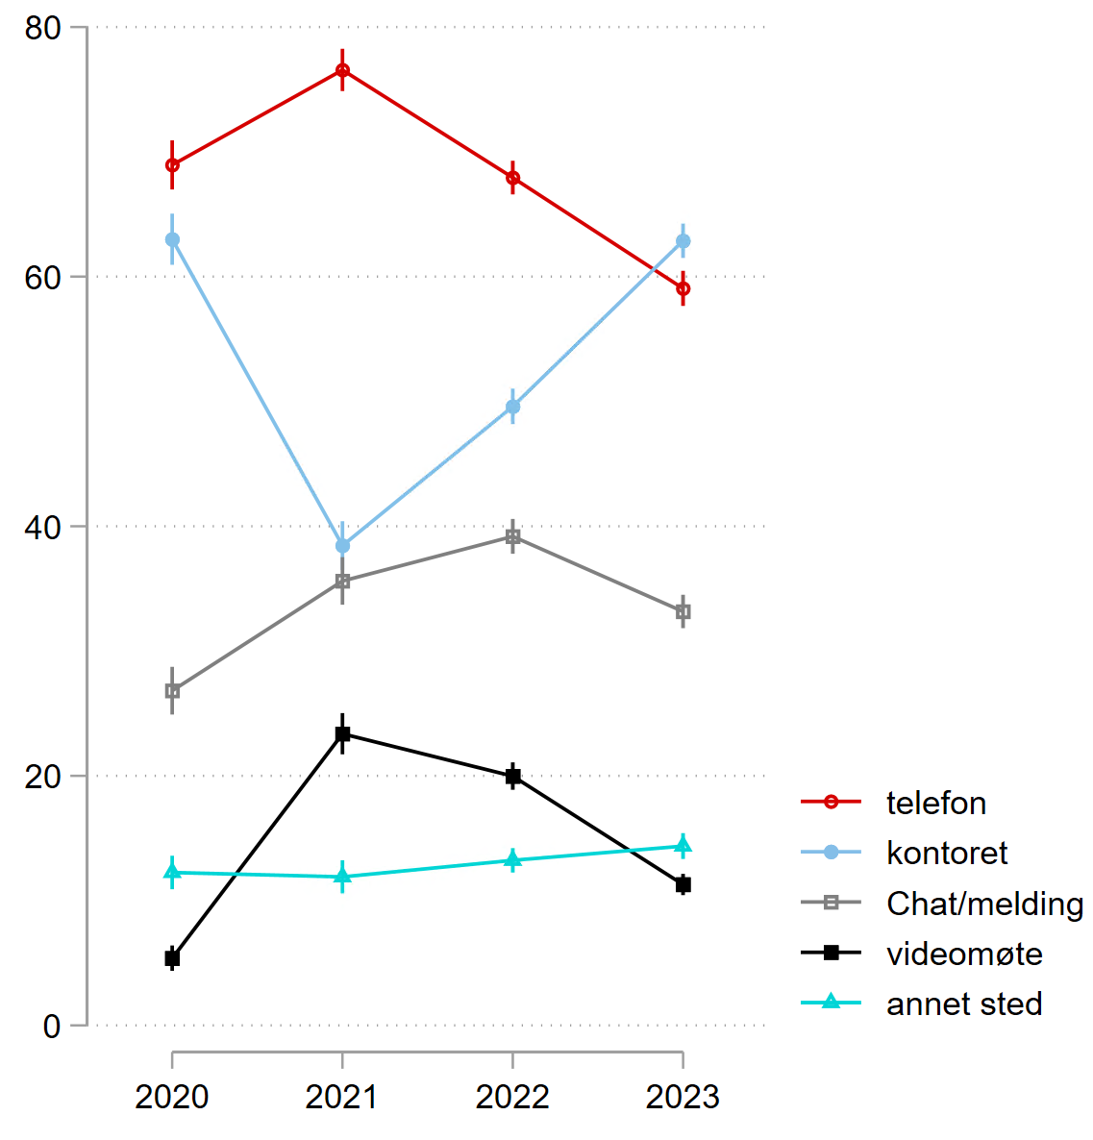
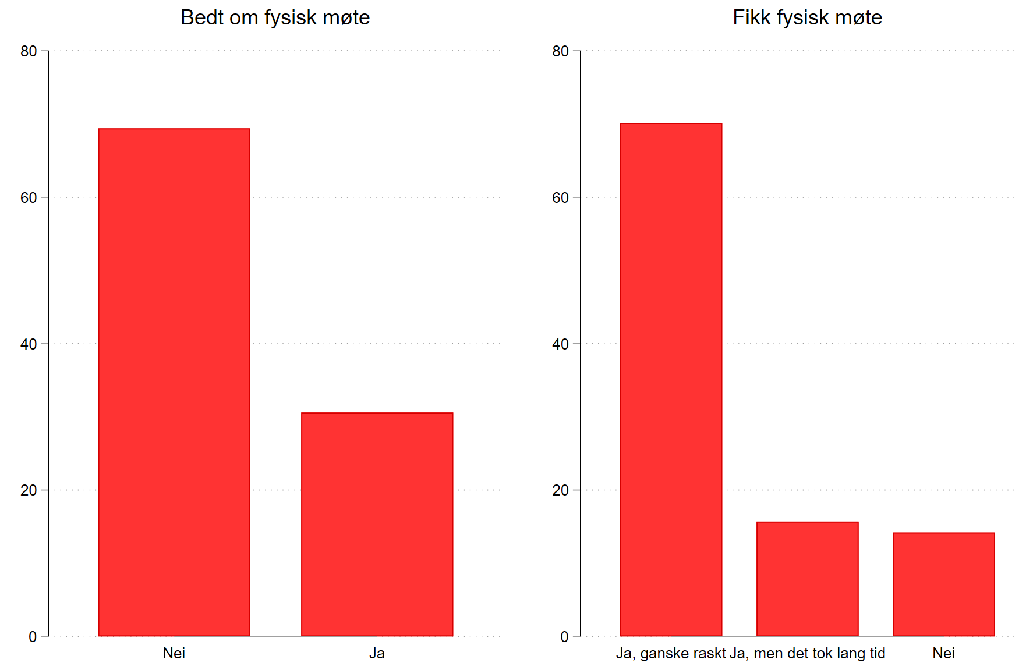
Ved avtalte møter: Fysisk møte likt som før pandemien, telefon og video på vei ned
De fleste som ber om fysiske møter får det raskt:

Slide 36
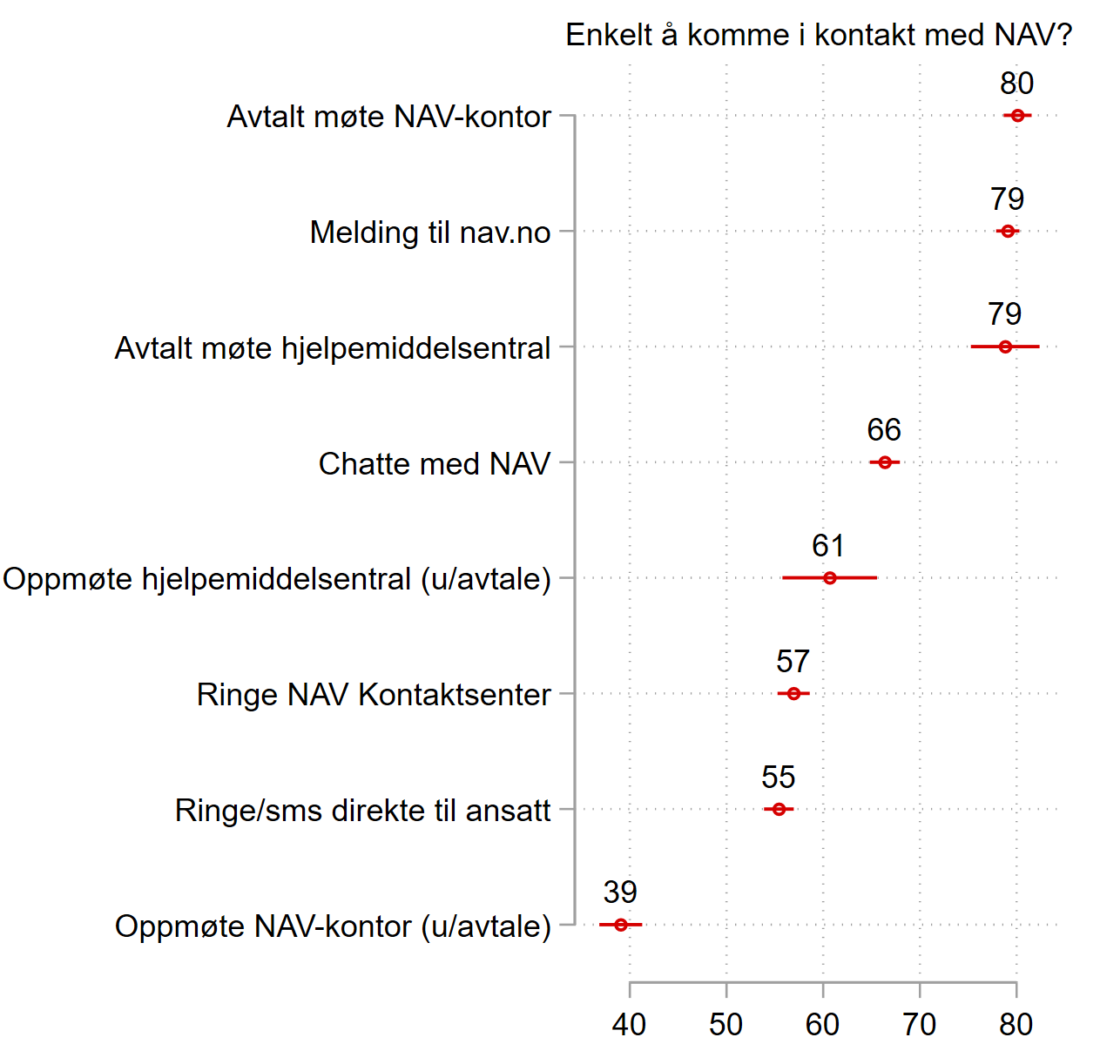
Enkelt å kontakte NAV i ulike kanaler? (nytt sprsm 2023)
Blant de som har hatt kontakt med NAV siste 6 mnd:
  Avtalte møter og meldinger på nav.no (min side) har god tilgjengelighet
  Tilgjengelighet på telefon er midt på treet
  Færrest er fornøyd med tilgjengelighet ved oppmøte på NAV-kontoret

Slide 37
7.Språk og kommunikasjon i forbindelse med søknader

Slide 38
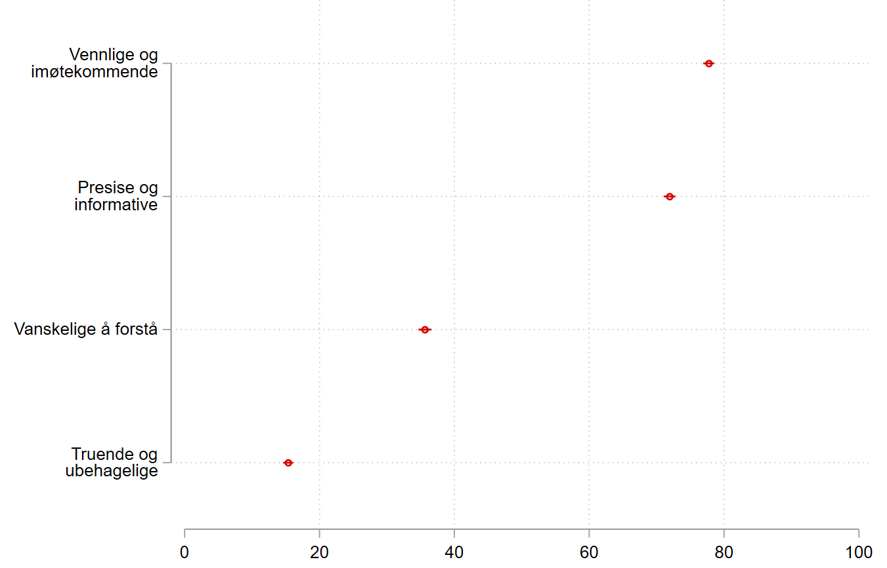
Opplevelse av NAVs kommunikasjon i brev og meldinger
Hvordan opplevde du kommunikasjonen i brev/meldinger fra NAV i forbindelse med den siste søknaden?
Nytt spørsmål i 2023
  Oppmerksomhet om NAVs språk og kommunikasjon i brev og meldinger: Etterlyses mer empati og enklere informasjon (særlig blant unge)
De fleste synes at kommunikasjonen er vennlig/imøtekommende og presis/informativ
Men:
  1 av 3 synes at kommunikasjonen er vanskelig å forstå
  16 prosent synes den kan være truende og ubehagelig
Opplevelsen av NAVs kommunikasjon har betydning for overordnet tilfredshet, tillit og om man blir møtt med respekt – særlig sistnevnte
Andel som svarer positivt (4-6), med 95 prosent konfidensintervall

Slide 39
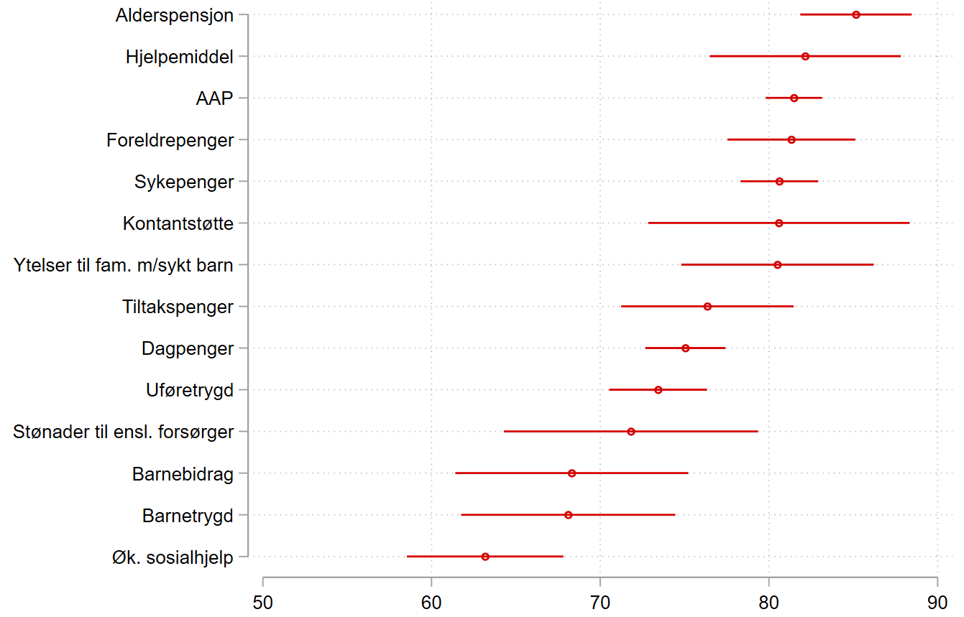
Hvem er mest og minst fornøyd med kommunikasjonen?
Samlet opplevelse av NAVs kommunikasjon i brev/meldinger, fordelt på siste søknad
Alderspensjon fornøyd – økonomisk sosialhjelp, barnetrygd, barnebidrag mindre fornøyd
Tilfredsheten samlet sett øker med alderen, men alder gir ikke store utslag når det kontrolleres for andre variabler
Alder har liten betydning for «Vanskelig å forstå»
Lavere byråkratisk kompetanse og utrygg personlig økonomi henger sammen med en mer negativ opplevelse av kommunikasjonen
Utfall på søknaden har sterk sammenheng med synet på kommunikasjonen
  De som har fått avslag synes i mindre grad at kommunikasjonen er vennlig/imøtekommende og presis/informativ
  Dette gjelder også de som har fått delvis innvilget
Andel som svarer positivt (4-6), med 95 prosent konfidensintervall.
Ytelser med få respondenter (høyt konfidensintervall) er fjernet fra grafen.
Sammenslått variabel (alfa = 0,63) hvor «Vanskelig å forstå» og «Truende og ubehagelig» er reversert, slik at høy verdi betyr positiv opplevelse for alle fire.

Slide 40
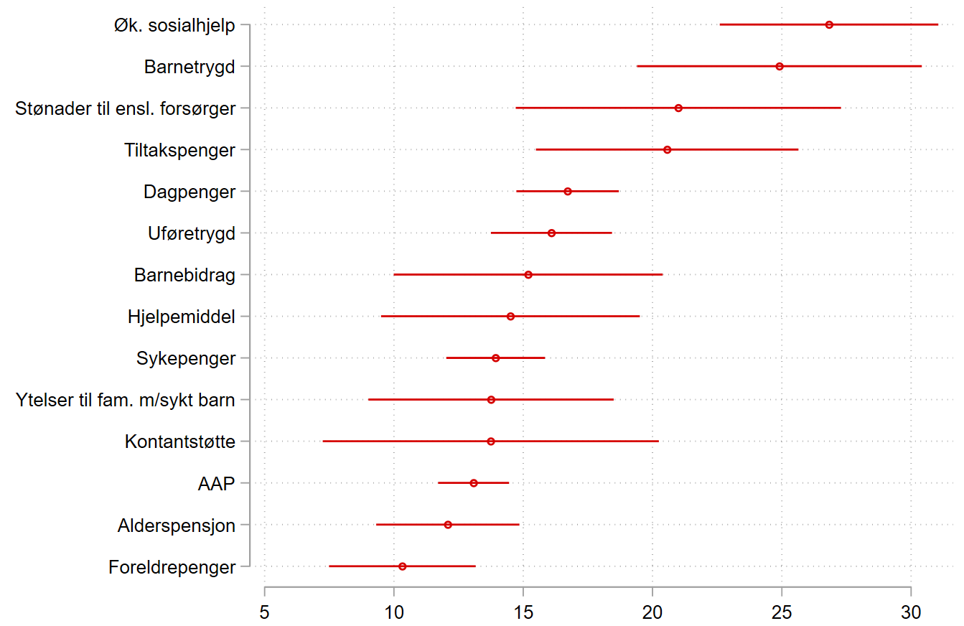
1 av 4 søkere av økonomisk sosialhjelp opplevde kommunikasjonen som truende og ubehagelig
Truende og ubehagelig
Økonomisk sosialhjelp, barnetrygd, enslig forsørger og tiltakspenger synes i større grad at kommunikasjonen var truende og ubehagelig (15-30 prosent)
Unge under 30 år (15-20 prosent) opplever i større grad enn de over 60 år (12-15 prosent) at kommunikasjonen var truende og ubehagelig
Både lavere byråkratisk og digital kompetanse henger sammen med økt tilbøyelighet til å synes at kommunikasjonen var truende og ubehagelig
Andel som svarer positivt (4-6), med 95 prosent konfidensintervall

Slide 41
Vedlegg
1. Metodebeskrivelse
2. Populasjon og utvalg
3. Spørreskjema med deskriptiv statistikk

Slide 42
1. Metode
Tilfeldig utvalg av personer som i jan-mars 2023 søkte på en statlig* ytelse, og/eller hadde fått oppfølgingstjeneste i perioden.
Trukket fra NAVs registre til et forvaltningsutvalg og et oppfølgingsutvalg, og undergrupper etter type ytelse/tjeneste (se vedlegg 2)**.
Innsamling med mål om å oppnå et visst antall respondenter (måltall) for undergrupper (både fylkesvis og etter ytelse/tjeneste.
Totalt 20 670 personer fullførte undersøkelsen. Svarrate på 13 prosent (samme som 2022).
Vekting (etterstratifisering) av resultatene for å kompensere for mulige skjevheter i utvalget. Vekts mot den totale populasjonen i NAVs registre i jan-mai inneværende år.
Andeler (%) som oppgis i rapporten er andelen som har svart 4-6 på en 6-punktsskala (med mindre annet er nevnt).
I figurer med estimater vises et konfidensintervall på 95 prosent, dvs. sannsynligheten for at resultatet fra utvalget gjelder for hele populasjonen.
Bruttoutvalg - brevutsendelser | 160 002
Bruttoutsendelse – e-post | 146 140
Bruttoutsendelse - sms | 140 334
Svarinngang web - fullstendige intervju | 20 309
Svarinngang web - ufullstendige intervju | 27 270
Screenet ut fra webundersøkelse (ikke vært i kontakt med NAV) | 1407
Svarinngang telefon - antall ringt | 6297
- fullførte intervju | 400
- delvis fullførte intervju | 90
- ønsket ikke delta | 2054
- ikke nådd | 3633
Kontaktet (svar + ufullstendige svar) | 48 069
Svarrate (fullstendige svar / utvalg) | 13 %
Kontaktrate (kontakt / bruttoutvalg) | 30 %
Svarvillighet (fullstendige svar / kontakt) | 43 %
* Kommunale ytelser, som økonomisk sosialhjelp, er indirekte representert i undersøkelsen – ved at en del på statlige ytelser også har kommunale ytelser
**Takk til Ola Thune og Stine Renate Otterbekk i Arbeids- og velferdsdirektoratet

Slide 43
2. Populasjon og svarinngang, fordelt på fylke og ytelser/tjeneste*
 | Arbeidssøkere | Enslige forsørgere | Nedsatt arbeidsevne (eksl AAP) | AAP | Sykmeldte ** | Alderspensjon | Barnebidrag | Barnetrygd *** | Foreldrepenger | Hjelpe- og grunnstønad | Hjelpemidler | Kontantstøtte | Kontantstøtte | Famlier m/syke barn **** | Andre ytelser ***** | Uføretrygd | SUM
Populasjon: | Oppfølgingsutvalg |  |  |  |  | Forvaltningsutvalg
Rogaland | 8788 | 952 | 6267 | 13.326 | 7663 | 1383 | 368 | 1677 | 2257 | 155 | 2237 | 598 |  | 1610 | 79 | 615 | 47.975
Møre og Romsdal | 4937 | 485 | 3733 | 7710 | 5197 | 894 | 171 | 791 | 976 | 101 | 1409 | 190 |  | 911 | 35 | 358 | 27.898
Nordland | 3880 | 491 | 3439 | 6950 | 5042 | 845 | 180 | 813 | 927 | 78 | 1576 | 199 |  | 627 | 34 | 342 | 25.423
Viken | 27.588 | 2550 | 19589 | 35.337 | 23.873 | 3783 | 915 | 3424 | 5314 | 445 | 7350 | 1639 |  | 3936 | 251 | 1802 | 137.796
Innlandet | 6647 | 647 | 5656 | 9691 | 7204 | 1403 | 246 | 1024 | 1322 | 129 | 2591 | 254 |  | 875 | 62 | 588 | 38.339
Vestfold og Telemark | 10.203 | 954 | 6228 | 11.671 | 8044 | 1523 | 362 | 1023 | 1544 | 173 | 2765 | 391 |  | 1174 | 94 | 623 | 46.772
Agder | 6435 | 713 | 4899 | 11.040 | 6305 | 990 | 302 | 885 | 1308 | 184 | 2059 | 331 |  | 856 | 61 | 510 | 36.878
Vestland | 11.929 | 1102 | 8272 | 16.737 | 11.683 | 1978 | 446 | 1718 | 2742 | 227 | 3690 | 689 |  | 2120 | 84 | 828 | 64.245
Trøndelag | 8240 | 906 | 6890 | 12.489 | 9518 | 1454 | 312 | 1415 | 2186 | 222 | 2882 | 499 |  | 1649 | 64 | 690 | 49.416
Troms og Finnmark | 4424 | 425 | 3278 | 7130 | 4901 | 720 | 179 | 756 | 982 | 105 | 1941 | 189 |  | 872 | 29 | 349 | 26.280
Sum | 110.843 | 10.537 | 80.388 | 14.9989 | 99.753 | 16.512 | 3872 | 16.085 | 23.364 | 2032 | 32.001 | 5756 |  | 16.621 | 947 | 7533 | 576.233
Andel av populasjon | 19,2 % | 1,8 % | 14,0 % | 26,0 % | 17,3 % | 2,9 % | 0,7 % | 2,8 % | 4,1 % | 0,4 % | 5,6 % | 1,0 % |  | 2,9 % | 0,2 % | 1,3 % | 100,0 %
Svar (utvalg): | Oppfølgingsutvalg |  |  |  |  | Forvaltningsutvalg
Oslo | 945 | 31 | 709 | 1108 | 1017 | 61 | 27 | 26 | 59 | 12 | 68 | 20 |  | 50 | 17 | 57 | 4207
Rogaland | 148 | 24 | 62 | 136 | 99 | 51 | 30 | 33 | 32 | 9 | 41 | 18 |  | 43 | 10 | 49 | 785
Møre og Romsdal | 102 | 20 | 43 | 111 | 70 | 27 | 12 | 20 | 29 | 4 | 28 | 8 |  | 26 | 6 | 25 | 531
Nordland | 82 | 12 | 60 | 104 | 58 | 28 | 11 | 10 | 20 | 6 | 25 | 7 |  | 14 | 5 | 36 | 478
Viken | 1123 | 81 | 625 | 1522 | 1168 | 127 | 63 | 55 | 96 | 17 | 105 | 43 |  | 79 | 42 | 150 | 5296
Innlandet | 93 | 23 | 262 | 714 | 94 | 42 | 25 | 22 | 31 | 4 | 49 | 10 |  | 28 | 9 | 47 | 1453
Vestfold og Telemark | 111 | 35 | 66 | 1141 | 84 | 41 | 32 | 18 | 27 | 3 | 41 | 10 |  | 29 | 16 | 44 | 1698
Agder | 102 | 16 | 46 | 97 | 77 | 43 | 32 | 13 | 32 | 2 | 33 | 13 |  | 23 | 8 | 43 | 580
Vestland | 500 | 26 | 301 | 630 | 385 | 63 | 30 | 24 | 50 | 4 | 49 | 16 |  | 35 | 13 | 79 | 2205
Trøndelag | 460 | 23 | 241 | 523 | 331 | 43 | 23 | 26 | 34 | 5 | 38 | 15 |  | 25 | 5 | 57 | 1849
Troms og Finnmark | 68 | 17 | 56 | 92 | 58 | 36 | 10 | 15 | 33 | 7 | 32 | 12 |  | 21 | 8 | 27 | 492
Sum | 3734 | 308 | 2471 | 6178 | 3441 | 562 | 295 | 262 | 443 | 73 | 509 | 172 |  | 373 | 139 | 614 | 19.574
Andel av svarene | 19,1 % | 1,6 % | 12,6 % | 31,6 % | 17,6 % | 2,9 % | 1,5 % | 1,3 % | 2,3 % | 0,4 % | 2,6 % | 0,9 % |  | 1,9 % | 0,7 % | 3,1 % | 100,0 %
* Se vedlegg 1. Populasjonstallene kan variere noe fra år til år grunnet endringer i systemer og uttrekksrutiner
** Varighet fra 12 uker
*** Manuelle saker
**** omsorgspenger, pleiepenger, opplæringspenger
***** gjenlevendeytelse, supplerende stønad, ménerstatning

Slide 44
3. Spørreskjema med deskriptiv statistikk
 |  |  | 95% k.i. |  |  |  | 95% k.i.
 | Gj.snitt | st.avvik | nedre | øvre | Pst* | st.avvik | nedre | øvre | n
Språk |  |  |  |  |  |  |  |  | 19 203
Arabisk |  |  |  |  | 2 | 0 | 2 | 2
Bokmål |  |  |  |  | 82 | 0 | 82 | 83
Engelsk |  |  |  |  | 5 | 0 | 4 | 5
Litauisk |  |  |  |  | 1 | 0 | 1 | 1
Nynorsk |  |  |  |  | 6 | 0 | 5 | 6
Polsk |  |  |  |  | 4 | 0 | 3 | 4
Somali |  |  |  |  | 0 | 0 | 0 | 0
Hvor fornøyd er du med NAV helhetlig sett? | 4,4 | ,01 | 4,4 | 4,5 | 76 | 0 | 75 | 77 | 19 270
Hvor stor tillit har du til NAVs arbeid i sin helhet? | 4,2 | ,01 | 4,1 | 4,2 | 71 | 0 | 71 | 72 | 19 073
Jeg blir møtt med respekt fra NAV | 4,7 | ,01 | 4,7 | 4,7 | 81 | 0 | 80 | 81 | 18 533
NAV ivaretar mine rettigheter | 4,5 | ,01 | 4,5 | 4,5 | 76 | 0 | 76 | 77 | 17 938
Jeg får informasjonen jeg har behov for | 4,2 | ,01 | 4,2 | 4,2 | 70 | 0 | 69 | 70 | 19 093
Informasjonen fra NAV er klar og forståelig | 4,0 | ,01 | 3,9 | 4,0 | 63 | 0 | 62 | 64 | 19 343
Det er enkelt å få kontakt med NAV når jeg har behov for det | 3,9 | ,02 | 3,8 | 3,9 | 61 | 0 | 60 | 62 | 18 446
Det er enkelt å klage til NAV dersom jeg ønsker det (f.eks. på service, tjeneste | 3,5 | ,02 | 3,5 | 3,6 | 51 | 1 | 50 | 52 | 11 487
Ulike enheter i NAV er godt samordnet | 3,5 | ,02 | 3,4 | 3,5 | 50 | 1 | 49 | 51 | 11 893
NAV finner praktiske løsninger når jeg trenger det | 3,8 | ,02 | 3,8 | 3,8 | 59 | 1 | 58 | 60 | 14 105
Jeg blir urettferdig behandlet av NAV | 2,2 | ,02 | 2,1 | 2,2 | 20 | 0 | 19 | 20 | 16 399
Tenk på dine siste erfaringer med NAV. I hvilken grad svarte NAV til dine forventninger? | 3,3 | ,01 | 3,3 | 3,3 | 38 | 0 | 37 | 39 | 18 735
*Angir andel positive på Likertskala (4-6 på skalaen 1-6) og vanlige andeler for kategoriske variabler i prosent

Slide 45
 |  |  | 95% k.i. |  |  |  | 95% k.i.
 | Gj.snitt | st.avvik | nedre | øvre | Pst* | st.avvik | nedre | øvre | n
Kontaktform med NAV siste seks måneder |  |  |  |  |  |  |  |  | 19 572
Brukt nav.no for å kommunisere med en ansatt (chat og chatbot, melding til en ve |  |  |  |  | 55 | 0 | 54 | 56
Brukt nav.no til å gjøre noe (for eksempel sendt søknad, sjekket Ditt NAV, sendt |  |  |  |  | 67 | 0 | 66 | 68
Brukt nav.no til å finne informasjon (for eksempel om ledige jobber, regler og r |  |  |  |  | 33 | 0 | 32 | 34
Ringte NAVs kontaktsenter (på telefon 55 55 33 33) |  |  |  |  | 30 | 0 | 30 | 31
Snakket med ansatt på det lokale NAV-kontoret (ved f.eks. fysisk oppmøte, telefo |  |  |  |  | 39 | 0 | 38 | 39
Snakket med ansatt ved NAV hjelpemiddelsentral |  |  |  |  | 7 | 0 | 6 | 7
Sendte brev til NAV, på papir |  |  |  |  | 8 | 0 | 8 | 9
Mottatt brev fra NAV, på papir |  |  |  |  | 17 | 0 | 16 | 18
Brukt NAVs sider på sosiale medier (f.eks. Facebook, Twitter, LinkedIn) |  |  |  |  | 2 | 0 | 2 | 3
Annen kontakt |  |  |  |  | 12 | 0 | 11 | 12
Bedt om å få et fysisk møte med NAV-ansatt siste seks mnd. |  |  |  |  |  |  |  |  | 19 574
Nei |  |  |  |  | 68 | 0 | 67 | 69
Ja |  |  |  |  | 28 | 0 | 28 | 29
Ønsker ikke å oppgi |  |  |  |  | 4 | 0 | 3 | 4
Fikk du det fysiske møtet du ba om? Velg det som passer best |  |  |  |  |  |  |  |  | 5 772
Nei |  |  |  |  | 16 | 1 | 14 | 17
Ja, men det tok lang tid |  |  |  |  | 16 | 1 | 15 | 17
Ja, ganske raskt |  |  |  |  | 65 | 1 | 64 | 67
Ønsker ikke å oppgi |  |  |  |  | 3 | 0 | 3 | 4

Slide 46
 |  |  | 95% k.i. |  |  |  | 95% k.i.
 | Gj.snitt | st.avvik | nedre | øvre | Pst* | st.avvik | nedre | øvre | n
Antall ganger kontakt med ansatte siste seks mnd. | 19 574 |  |  |  |  |  |  |  | 19 574
Har ikke hatt kontakt med ansatte |  |  |  |  | 16 | 0 | 15 | 17
1 gang |  |  |  |  | 14 | 0 | 14 | 15
2–3 ganger |  |  |  |  | 33 | 0 | 33 | 34
4–9 ganger |  |  |  |  | 23 | 0 | 23 | 24
10 ganger eller flere |  |  |  |  | 9 | 0 | 9 | 10
Vet ikke / ønsker ikke å svare |  |  |  |  | 4 | 0 | 4 | 4
Har det hastet å komme i kontakt de siste seks mnd.? | 19 574 |  |  |  |  |  |  |  | 19 574
Nei |  |  |  |  | 69 | 0 | 68 | 69
Ja |  |  |  |  | 27 | 0 | 27 | 28
Ønsker ikke å oppgi |  |  |  |  | 4 | 0 | 4 | 4
Da det hastet, hvor lang tid tok det å få hjelp? | 5246 |  |  |  |  |  |  |  | 5 772
Noen minutter |  |  |  |  | 13 | 1 | 12 | 14
Noen timer |  |  |  |  | 16 | 1 | 15 | 17
1–2 dager |  |  |  |  | 27 | 1 | 25 | 28
Mer enn 2 dager |  |  |  |  | 25 | 1 | 23 | 26
Fikk ikke hjelpen jeg trengte |  |  |  |  | 15 | 1 | 14 | 16
Husker ikke / ønsker ikke å oppgi |  |  |  |  | 5 | 0 | 4 | 6
Da det hastet, hvor mange ansatte hadde du kontakt med før du fikk hjelp? | 4204 |  |  |  |  |  |  |  | 5 772
Hadde kontakt med kun én ansatt |  |  |  |  | 53 | 1 | 51 | 55
2–3 ansatte |  |  |  |  | 34 | 1 | 32 | 35
Flere enn 3 ansatte |  |  |  |  | 7 | 1 | 6 | 8
Husker ikke / ønsker ikke å oppgi |  |  |  |  | 6 | 0 | 5 | 7

Slide 47
 |  |  | 95% k.i. |  |  |  | 95% k.i.
 | Gj.snitt | st.avvik | nedre | øvre | Pst* | st.avvik | nedre | øvre | n
Hvor fornøyd el. misfornøyd er du med følgende? |  |  |  |  |  |  |  |  | 19 572
Veiledningen jeg har fått fra ansatte ved det lokale NAV-kontoret | 4,5 | ,02 | 4,4 | 4,5 | 76 | 1 | 75 | 77 | 7 450
Veiledningen jeg har fått fra NAVs kontaktsenter (på telefon 55 55 33 33) | 4,1 | ,03 | 4,0 | 4,1 | 67 | 1 | 65 | 68 | 5 525
Veiledningen jeg har fått fra chatbot (automatisk chat) via nav.no | 3,2 | ,03 | 3,1 | 3,2 | 42 | 1 | 40 | 43 | 5 239
Veiledningen jeg har fått fra chat med NAV-ansatt via nav.no | 4,3 | ,02 | 4,2 | 4,3 | 70 | 1 | 69 | 72 | 8 987
Informasjonen på NAVs nettsider (nav.no) | 4,0 | ,01 | 4,0 | 4,1 | 67 | 0 | 66 | 68 | 14 382
Servicen jeg har fått fra NAV hjelpemiddelsentral | 4,5 | ,05 | 4,4 | 4,6 | 77 | 1 | 74 | 80 | 1 089
Bruke nav.no til å finne ut hvilke ytelser jeg kan få | 3,9 | ,02 | 3,9 | 4,0 | 64 | 1 | 63 | 65 | 12 244
Søk etter ledige stillinger på arbeidsplassen.no | 4,5 | ,03 | 4,5 | 4,6 | 79 | 1 | 77 | 81 | 3 886
Digital aktivitetsplan på nav.no | 4,1 | ,02 | 4,0 | 4,1 | 67 | 1 | 66 | 68 | 10 477
Digital oppfølgingsplan ved sykefravær | 4,2 | ,02 | 4,1 | 4,2 | 69 | 1 | 68 | 71 | 8 169
Mitt personvern er ivaretatt når jeg besøker kontoret | 4,9 | ,03 | 4,9 | 5,0 | 87 | 1 | 86 | 88 | 5 390
Min fysiske sikkerhet er ivaretatt når jeg besøker kontoret | 5,2 | ,02 | 5,1 | 5,2 | 92 | 1 | 90 | 93 | 5 243
Kontorets åpningstider dekker mitt behov | 4,2 | ,03 | 4,1 | 4,2 | 67 | 1 | 66 | 69 | 5 803
Beliggenheten gjør det enkelt å besøke kontoret | 4,8 | ,02 | 4,7 | 4,8 | 82 | 1 | 81 | 84 | 6 816
På hvilken måte foretrekker du å ha kontakt med NAV? | 19 574 |  |  |  |  |  |  |  | 19 574
Finne informasjon og bruke tjenester på Nav.no |  |  |  |  | 39 | 0 | 38 | 40
Chat eller meldinger med ansatte |  |  |  |  | 52 | 0 | 51 | 53
Telefon |  |  |  |  | 59 | 0 | 58 | 60
Videomøte |  |  |  |  | 13 | 0 | 12 | 13
Fysisk møte |  |  |  |  | 48 | 0 | 47 | 49
Sosiale medier |  |  |  |  | 2 | 0 | 2 | 2
Få og sende brev i posten |  |  |  |  | 12 | 0 | 11 | 12
Vet ikke / ikke aktuelt |  |  |  |  | 3 | 0 | 3 | 3

Slide 48
 |  |  | 95% k.i. |  |  |  | 95% k.i.
 | Gj.snitt | st.avvik | nedre | øvre | Pst* | st.avvik | nedre | øvre | n
Hva gjaldt din siste søknad til NAV? | 18 864 |  |  |  |  |  |  |  | 19 572
Dagpenger (ved arbeidsledighet og permittering) |  |  |  |  | 13 | 0 | 12 | 13
Arbeidsavklaringspenger (AAP) |  |  |  |  | 22 | 0 | 21 | 22
Sykepenger |  |  |  |  | 17 | 0 | 16 | 17
Uføretrygd |  |  |  |  | 10 | 0 | 10 | 11
Økonomisk sosialhjelp |  |  |  |  | 4 | 0 | 4 | 5
Tiltakspenger (ved deltakelse i praksis/arbeidsmarkedstiltak) |  |  |  |  | 3 | 0 | 3 | 3
Hjelpemiddel (f.eks. høreapparat, utstyr for tilrettelegging) |  |  |  |  | 3 | 0 | 3 | 3
Yrkesskade |  |  |  |  | 1 | 0 | 1 | 1
Foreldrepenger (hjemme med barn etter fødsel) |  |  |  |  | 5 | 0 | 5 | 5
Kontantstøtte (hjemme med barn mellom 1-2 år) |  |  |  |  | 1 | 0 | 1 | 1
Barnetrygd (for barn under 18 år) |  |  |  |  | 3 | 0 | 3 | 3
Barnebidrag (fastsettelse av beløp når foreldre ikke bor sammen) |  |  |  |  | 2 | 0 | 1 | 2
Grunn- eller hjelpestønad (ved langvarig pleiebehov for deg selv eller barn) |  |  |  |  | 1 | 0 | 1 | 1
Omsorgspenger |  |  |  |  | 0 | 0 | 0 | 1
Pleiepenger |  |  |  |  | 1 | 0 | 1 | 1
Opplæringspenger |  |  |  |  | 0 | 0 | 0 | 0
Overgangsstønad til enslig mor eller far |  |  |  |  | 1 | 0 | 1 | 1
Stønad til barnetilsyn |  |  |  |  | 0 | 0 | 0 | 0
Stønad til skolepenger |  |  |  |  | 0 | 0 | 0 | 0
Alderspensjon |  |  |  |  | 5 | 0 | 5 | 5
Gjenlevendepensjon |  |  |  |  | 0 | 0 | 0 | 1
Barnepensjon |  |  |  |  | 0 | 0 | 0 | 0
Overgangsstønad til gjenlevende |  |  |  |  | 0 | 0 | 0 | 0
Tilleggsstønader til gjenlevende |  |  |  |  | 0 | 0 | 0 | 0
Ikke aktuelt / ønsker ikke å oppgi |  |  |  |  | 7 | 0 | 6 | 7

Slide 49
 |  |  | 95% k.i. |  |  |  | 95% k.i.
 | Gj.snitt | st.avvik | nedre | øvre | Pst* | st.avvik | nedre | øvre | n
Tenk på den siste søknaden. Hvordan søkte du? | 17 665 |  |  |  |  |  |  |  | 19 572
På internett (nav.no) |  |  |  |  | 80 | 0 | 79 | 80
Sendte søknad på papir i posten |  |  |  |  | 6 | 0 | 5 | 6
På papir og leverte på NAV-kontor |  |  |  |  | 5 | 0 | 4 | 5
Annet / husker ikke |  |  |  |  | 10 | 0 | 10 | 11
Tenk på den siste søknaden. Hvor fornøyd med…? Enkelt å…? |  |  |  |  |  |  |  |  | 19 572
Fornøyd med søknadsprosessen, alt i alt | 4,4 | ,01 | 4,4 | 4,4 | 75 | 0 | 74 | 76 | 16 641
Forklaringen på nav.no om hva som skal til for at søknaden blir godkjent | 4,3 | ,02 | 4,3 | 4,3 | 72 | 0 | 72 | 73 | 15 300
Tiden det tok fra jeg søkte til jeg fikk svar på søknaden | 4,1 | ,02 | 4,0 | 4,1 | 66 | 0 | 65 | 67 | 15 811
Informasjonen om status på behandling av søknaden mens jeg ventet | 3,9 | ,02 | 3,8 | 3,9 | 60 | 1 | 59 | 61 | 14 131
Begrunnelsen for vedtaket | 4,5 | ,02 | 4,5 | 4,6 | 79 | 0 | 78 | 79 | 14 053
Fylle inn søknaden | 4,5 | ,01 | 4,5 | 4,5 | 79 | 0 | 78 | 79 | 15 892
Forstå informasjonen om ordningen (f.eks. regler og plikter) | 4,2 | ,01 | 4,2 | 4,2 | 71 | 0 | 70 | 72 | 16 189
Forstå hvilken informasjon NAV trenger fra meg for å behandle søknaden | 4,3 | ,01 | 4,3 | 4,4 | 74 | 0 | 73 | 75 | 16 302
Sende inn vedlegg/dokumentasjon | 4,4 | ,02 | 4,4 | 4,4 | 75 | 0 | 74 | 76 | 14 303
Finne informasjon om saksbehandlingstiden | 4,1 | ,02 | 4,1 | 4,1 | 67 | 1 | 66 | 68 | 14 120
Forstå hvilke regler som er brukt for å fatte vedtaket | 4,0 | ,02 | 3,9 | 4,0 | 64 | 1 | 63 | 65 | 14 090
Få kontakt med riktig person i NAV om søknaden | 3,9 | ,02 | 3,9 | 3,9 | 62 | 1 | 60 | 63 | 12 495
Hvordan opplevde du kommunikasjonen i brev/meldinger ifb med siste søknad? | 17 665 |  |  |  |  |  |  |  | 19 572
Vennlige og imøtekommende | 4,5 | ,01 | 4,5 | 4,5 | 78 | 0 | 77 | 79 | 15 372
Presise og informative | 4,2 | ,01 | 4,2 | 4,3 | 72 | 0 | 71 | 73 | 15 515
Vanskelige å forstå | 2,9 | ,02 | 2,8 | 2,9 | 36 | 0 | 35 | 37 | 14 985
Truende og ubehagelige | 1,9 | ,02 | 1,8 | 1,9 | 16 | 0 | 15 | 16 | 14 060

Slide 50
 |  |  | 95% k.i. |  |  |  | 95% k.i.
 | Gj.snitt | st.avvik | nedre | øvre | Pst* | st.avvik | nedre | øvre | n
Tenk på den siste søknaden. Hadde NAV tiltro til: |  |  |  |  |  |  |  |  | 19 572
Vedlegg som jeg la ved søknaden | 4,6 | ,02 | 4,5 | 4,6 | 79 | 1 | 78 | 80 | 10 586
Egne beskrivelser av mine behov | 4,5 | ,02 | 4,5 | 4,5 | 77 | 0 | 76 | 78 | 12 264
Tenk på den siste søknaden. Ble denne innvilget eller avslått? | 17 351 |  |  |  |  |  |  |  | 19 572
Innvilget |  |  |  |  | 70 | 0 | 70 | 71
Delvis innvilget |  |  |  |  | 4 | 0 | 3 | 4
Avslått |  |  |  |  | 6 | 0 | 6 | 7
Fortsatt under behandling |  |  |  |  | 14 | 0 | 13 | 14
Husker ikke / ikke aktuelt / ønsker ikke å svare / annet |  |  |  |  | 6 | 0 | 5 | 6
Tenk på den siste søknaden. Fornøyd med: |  |  |  |  |  |  |  |  | 19 572
(Størrelsen på det beløpet jeg får fra NAV | 4,4 | ,02 | 4,3 | 4,4 | 65 | 1 | 64 | 67 | 12 910
Det hjelpemiddelet jeg får | 5,2 | ,06 | 5,0 | 5,3 | 91 | 1 | 89 | 93 | 257

Slide 51
 |  |  | 95% k.i. |  |  |  | 95% k.i.
 | Gj.snitt | st.avvik | nedre | øvre | Pst* | st.avvik | nedre | øvre | n
Har du søkt på eller fått noen av disse andre ytelsene fra NAV de siste 12 måned? | 19 256 |  |  |  |  |  |  |  | 19 572
Dagpenger (ved arbeidsledighet og permittering) |  |  |  |  | 5 | 0 | 5 | 6
Arbeidsavklaringspenger (AAP) |  |  |  |  | 13 | 0 | 12 | 13
Sykepenger |  |  |  |  | 15 | 0 | 14 | 16
Uføretrygd |  |  |  |  | 5 | 0 | 4 | 5
Økonomisk sosialhjelp |  |  |  |  | 4 | 0 | 4 | 4
Tiltakspenger (ved deltakelse i praksis/arbeidsmarkedstiltak) |  |  |  |  | 4 | 0 | 3 | 4
Hjelpemiddel (f.eks. høreapparat, utstyr for tilrettelegging) |  |  |  |  | 3 | 0 | 2 | 3
Yrkesskade |  |  |  |  | 1 | 0 | 1 | 1
Foreldrepenger (hjemme med barn etter fødsel) |  |  |  |  | 2 | 0 | 2 | 2
Kontantstøtte (hjemme med barn mellom 1-2 år) |  |  |  |  | 1 | 0 | 1 | 1
Barnetrygd (for barn under 18 år) |  |  |  |  | 10 | 0 | 9 | 10
Barnebidrag (fastsettelse av beløp når foreldre ikke bor sammen) |  |  |  |  | 2 | 0 | 2 | 2
Grunn- eller hjelpestønad (ved langvarig pleiebehov for deg selv eller barn) |  |  |  |  | 1 | 0 | 1 | 2
Omsorgspenger |  |  |  |  | 1 | 0 | 1 | 1
Pleiepenger |  |  |  |  | 1 | 0 | 1 | 1
Opplæringspenger |  |  |  |  | 0 | 0 | 0 | 1
Overgangsstønad til enslig mor eller far |  |  |  |  | 1 | 0 | 1 | 1
Stønad til barnetilsyn |  |  |  |  | 1 | 0 | 1 | 1
Stønad til skolepenger |  |  |  |  | 0 | 0 | 0 | 0
Alderspensjon |  |  |  |  | 2 | 0 | 2 | 2
Gjenlevendepensjon |  |  |  |  | 1 | 0 | 0 | 1
Barnepensjon |  |  |  |  | 0 | 0 | 0 | 0
Overgangsstønad til gjenlevende |  |  |  |  | 0 | 0 | 0 | 0
Tilleggsstønader til gjenlevende |  |  |  |  | 0 | 0 | 0 | 0
Nei, har ikke søkt på eller fått andre ytelser |  |  |  |  | 36 | 0 | 35 | 37
Ønsker ikke å svare |  |  |  |  | 7 | 0 | 7 | 8

Slide 52
 |  |  | 95% k.i. |  |  |  | 95% k.i.
 | Gj.snitt | st.avvik | nedre | øvre | Pst* | st.avvik | nedre | øvre | n
Har du gjort noe av det følgende de siste seks månedene? | 13 542 |  |  |  |  |  |  |  | 19 574
Hatt avtalt møte med en NAV-ansatt (på NAV-kontoret, telefon/video, eller annet |  |  |  |  | 51 | 1 | 50 | 52
Deltatt på informasjonsmøte arrangert av NAV-kontoret (inkludert møte på f.eks. |  |  |  |  | 7 | 0 | 7 | 8
Deltatt i tiltak, f.eks. for å komme i jobb eller aktivitet |  |  |  |  | 22 | 0 | 22 | 23
Ikke aktuelt / ønsker ikke å svare |  |  |  |  | 41 | 1 | 40 | 42
Hvordan hadde du kontakt med veileder? | 7575 |  |  |  |  |  |  |  | 5 772
Fysisk møte på NAV-kontoret |  |  |  |  | 61 | 1 | 59 | 62
Fysisk møte utenfor NAV-kontoret (f.eks. på café, arbeidsplass eller annet sted) |  |  |  |  | 13 | 1 | 12 | 14
Telefon |  |  |  |  | 59 | 1 | 58 | 61
Videomøte |  |  |  |  | 11 | 0 | 10 | 12
Chat |  |  |  |  | 31 | 1 | 30 | 33
Annet |  |  |  |  | 4 | 0 | 4 | 5
Husker ikke / ønsker ikke svare |  |  |  |  | 1 | 0 | 0 | 1
Har ett eller flere av møtene handlet om følgende? | 8916 |  |  |  |  |  |  |  | 5 772
Skaffe jobb |  |  |  |  | 29 | 1 | 28 | 30
Få mer kompetanse og/eller utdanning |  |  |  |  | 16 | 1 | 15 | 17
Komme i aktivitet |  |  |  |  | 22 | 1 | 21 | 23
Oppfølging av sykefravær |  |  |  |  | 30 | 1 | 29 | 32
Problemer med min helse |  |  |  |  | 36 | 1 | 35 | 38
Økonomisk sosialhjelp, gjeldsrådgivning, bolig eller lignende |  |  |  |  | 12 | 1 | 11 | 13
Husker ikke / ønsker ikke å svare |  |  |  |  | 10 | 1 | 9 | 11

Slide 53
 |  |  | 95% k.i. |  |  |  | 95% k.i.
 | Gj.snitt | st.avvik | nedre | øvre | Pst* | st.avvik | nedre | øvre | n
Har du i løpet av de siste 12 mnd deltatt i en el. flere av følgende aktiviteter med oppfølging fra NAV? | 8916 |  |  |  |  |  |  |  | 19 574
Arbeidstrening/utplassering på en arbeidsplass (inkl. lønnstilskudd) |  |  |  |  | 13 | 0 | 12 | 14
Utdanning/opplæring |  |  |  |  | 8 | 0 | 7 | 9
Språkopplæring |  |  |  |  | 4 | 0 | 4 | 5
Behandling for helseutfordringer |  |  |  |  | 25 | 1 | 24 | 26
Oppfølging hos andre enn NAV/arbeidsgivere, f.eks. tiltaksbedrift |  |  |  |  | 12 | 0 | 11 | 13
Ingen av disse |  |  |  |  | 46 | 1 | 45 | 48
Ønsker ikke å oppgi |  |  |  |  | 6 | 0 | 5 | 7
Tenk på det siste avtalte møtet du hadde med NAV. Brukte dere profesjonell tolk? | 1767 |  |  |  |  |  |  |  | 5 772
Nei, har ikke behov for tolk |  |  |  |  | 73 | 1 | 70 | 75
Nei, men jeg ønsket tolk |  |  |  |  | 3 | 0 | 3 | 4
Nei, men jeg hadde med familie/bekjente for hjelp |  |  |  |  | 5 | 1 | 4 | 6
Ja, vi brukte tolk (morsmål) |  |  |  |  | 14 | 1 | 12 | 16
Ja, vi brukte tolk (tegnspråk) |  |  |  |  | 0 | 0 | 0 | 1
Ønsker ikke å svare |  |  |  |  | 4 | 1 | 3 | 6
Ønsket du egentlig en profesjonell tolk i stedet for å få hjelp av familie/bekjent? | 63 |  |  |  |  |  |  |  | 5 772
Ja |  |  |  |  | 29 | 3 | 23 | 36
Nei |  |  |  |  | 66 | 4 | 58 | 72
Ønsker ikke å oppgi |  |  |  |  | 6 | 2 | 3 | 10

Slide 54
 |  |  | 95% k.i. |  |  |  | 95% k.i.
 | Gj.snitt | st.avvik | nedre | øvre | Pst* | st.avvik | nedre | øvre | n
Hvor fornøyd har du vært med følgende siste seks mnd.? |  |  |  |  |  |  |  |  | 19 572
Tiden det tok før jeg fikk møte/oppfølging fra NAV | 4,4 | ,02 | 4,4 | 4,5 | 76 | 1 | 75 | 77 | 7 962
Tiden det tok til jeg kunne starte i tiltak | 4,4 | ,04 | 4,3 | 4,5 | 76 | 1 | 74 | 78 | 2 803
Tenk på den veilederen fra NAV som du har hatt mest kontakt med siste seks mnd.
Jeg har fått god mulighet til å forklare min situasjon | 5,0 | ,02 | 5,0 | 5,1 | 87 | 1 | 86 | 88 | 7 348
Veileder og jeg arbeider mot mål som vi er blitt enige om | 4,9 | ,02 | 4,9 | 4,9 | 84 | 1 | 83 | 85 | 6 879
Veileder har god kunnskap om arbeidsmarkedet | 4,7 | ,03 | 4,6 | 4,7 | 80 | 1 | 78 | 81 | 4 658
Veileder er opptatt av mine muligheter | 4,9 | ,03 | 4,8 | 4,9 | 83 | 1 | 82 | 84 | 6 936
Veileder stoler på at det jeg sier og informerer om, er sant | 5,1 | ,02 | 5,1 | 5,2 | 89 | 1 | 88 | 90 | 7 027
Veileder bidrar til å forbedre min livssituasjon | 4,6 | ,03 | 4,5 | 4,6 | 76 | 1 | 74 | 77 | 6 687
Veileder møter meg på en hyggelig måte | 5,2 | ,02 | 5,2 | 5,3 | 91 | 0 | 90 | 92 | 7 370
Hvor enig er du i følgende?
Jeg har fått møte veileder når jeg har hatt behov for det | 4,7 | ,03 | 4,7 | 4,8 | 80 | 1 | 79 | 81 | 7 473
Jeg har innflytelse på hvordan jeg får oppfølging fra NAV | 4,2 | ,03 | 4,2 | 4,3 | 70 | 1 | 68 | 71 | 7 059
Aktivitetene jeg har deltatt i er nyttige | 4,4 | ,03 | 4,3 | 4,4 | 73 | 1 | 71 | 75 | 6 010
Hvor enig er du i følgende?:
Jeg fikk påvirke hvilke aktiviteter jeg har deltatt i | 4,5 | ,03 | 4,4 | 4,5 | 75 | 1 | 73 | 76 | 5 237
Jeg hadde sosialt utbytte av aktivitetene | 4,2 | ,04 | 4,1 | 4,3 | 67 | 1 | 65 | 70 | 4 647
Aktivitetene bidro til at jeg kom i jobb/nærmere jobb | 3,8 | ,04 | 3,7 | 3,8 | 59 | 1 | 57 | 61 | 4 248
Jeg ble spurt underveis om hvordan jeg opplevde aktivitetene | 4,1 | ,04 | 4,0 | 4,2 | 67 | 1 | 65 | 69 | 4 583
Jeg fikk mulighet til å gjøre andre aktiviteter om jeg ønsket | 4,0 | ,04 | 3,9 | 4,1 | 64 | 1 | 62 | 66 | 3 720
Tenk deg at en saksbehandler har gjort feil og at du klager til NAV:
Hvor sannsynlig tror du det er at problemet blir rettet opp? | 3,7 | ,02 | 3,7 | 3,7 | 57 | 0 | 56 | 58 | 16 683

Slide 55
 |  |  | 95% k.i. |  |  |  | 95% k.i.
 | Gj.snitt | st.avvik | nedre | øvre | Pst* | st.avvik | nedre | øvre | n
Hvor mange forskjellige veiledere fra NAV-kontoret har du hatt de siste seks månedene? | 2197 |  |  |  |  |  |  |  | 5 772
1 |  |  |  |  | 6 | 0 | 5 | 7
2-3 |  |  |  |  | 74 | 0 | 72 | 76
Flere enn 3 |  |  |  |  | 17 | 0 | 16 | 19
Ønsker ikke å oppgi |  |  |  |  | 2 | 0 | 2 | 3
Har du direkte telefonnummer til din veileder på NAV-kontoret? | 8915 |  |  |  |  |  |  |  | 5 772
Nei |  |  |  |  | 68 % | 0 | 67 % | 69 %
Ja |  |  |  |  | 28 % | 0 | 27 % | 29 %
Ønsker ikke å svare |  |  |  |  | 4 % | 0 | 4 % | 5 %
Når passer det vanligvis best for deg dersom du trenger å ha kontakt/møte med NAV? | 1388 |  |  |  |  |  |  |  | 19 574
Dagtid |  |  |  |  | 57 | 0 | 54 | 60
Kveldstid |  |  |  |  | 12 | 0 | 10 | 14
Helg |  |  |  |  | 1 | 0 | 1 | 2
Ingen betydning |  |  |  |  | 27 | 0 | 24 | 29
Ønsker ikke å oppgi |  |  |  |  | 4 | 0 | 3 | 5

Slide 56
 |  |  | 95% k.i. |  |  |  | 95% k.i.
 | Gj.snitt | st.avvik | nedre | øvre | Pst* | st.avvik | nedre | øvre | n
Hvor enig i følgende? | 17657 |  |  |  |  |  |  |  | 19 574
Det er stressende/slitsomt å være i kontakt med NAV |  |  |  |  | 55 | 0 | 54 | 56
Jeg ønsker mer råd/veiledning fra NAV enn det jeg får |  |  |  |  | 45 | 0 | 44 | 46
Jeg ønsker mer hjelp fra andre offentlige instanser enn det jeg får |  |  |  |  | 41 | 0 | 40 | 42
Har du fått hjelp av andre med ditt forhold til NAV? | 19 203 |  |  |  |  |  |  |  | 19 574
Familie/bekjente |  |  |  |  | 23 | 0 | 23 | 24
Organisasjoner (f.eks. Kreftforeningen, Frelsesarmeen, Funksjonshemmedes Felleso |  |  |  |  | 2 | 0 | 2 | 2
Advokat/jurist |  |  |  |  | 3 | 0 | 3 | 3
Lege / andre innenfor helse |  |  |  |  | 19 | 0 | 18 | 20
Annen offentlig instans (f.eks. kommune, skole, bibliotek) |  |  |  |  | 3 | 0 | 3 | 3
Arbeidsgiver/kollegaer |  |  |  |  | 10 | 0 | 9 | 10
Grupper på sosiale medier (f.eks. Facebook) |  |  |  |  | 2 | 0 | 2 | 3
Andre |  |  |  |  | 5 | 0 | 4 | 5
Nei, ikke fått hjelp av andre |  |  |  |  | 48 | 0 | 47 | 49
Ønsker ikke å svare |  |  |  |  | 7 | 0 | 7 | 8
Har du klaget på NAV, skriftlig eller muntlig, siste 6 mnd? | 19 203 |  |  |  |  |  |  |  | 5 772
Nei |  |  |  |  | 80 | 0 | 80 | 81
Ja |  |  |  |  | 14 | 0 | 13 | 14
Vet ikke / husker ikke / ønsker ikke å oppgi |  |  |  |  | 6 | 0 | 5 | 6
Hva har du klaget på siste 6 mnd? | 2626 |  |  |  |  |  |  |  | 5 772
Vedtak |  |  |  |  | 59 | 1 | 57 | 61
Saksbehandlingstid/svartid |  |  |  |  | 27 | 1 | 25 | 29
Veiledning, informasjon eller oppfølging |  |  |  |  | 26 | 1 | 24 | 28
Tilgjengelighet |  |  |  |  | 10 | 1 | 8 | 11
NAV-ansattes oppførsel |  |  |  |  | 12 | 1 | 10 | 13
Annet |  |  |  |  | 14 | 1 | 13 | 16
Vet ikke / husker ikke / ønsker ikke å oppgi |  |  |  |  | 5 | 0 | 4 | 6

Slide 57
 |  |  | 95% k.i. |  |  |  | 95% k.i.
 | Gj.snitt | st.avvik | nedre | øvre | Pst* | st.avvik | nedre | øvre | n
Hvor enig er du i følgende:
NAV bidrar til at de som kan, er i jobb | 4,1 | ,02 | 4,1 | 4,2 | 69 | 0 | 68 | 70 | 15 455
NAV-ansatte er flinke i jobben sin | 4,3 | ,01 | 4,3 | 4,4 | 75 | 0 | 75 | 76 | 16 924
Man kan stole på at NAV ikke deler personlige opplysninger med uvedkommende | 4,7 | ,01 | 4,7 | 4,8 | 82 | 0 | 81 | 83 | 15 796
Det er ofte flaks og tilfeldigheter som avgjør hva man får av NAV | 3,2 | ,02 | 3,2 | 3,2 | 44 | 0 | 43 | 45 | 14 863
NAV sørger for at de som trenger det får økonomisk støtte | 4,0 | ,02 | 3,9 | 4,0 | 64 | 0 | 63 | 65 | 15 736
Hva beskriver best din situasjon på arbeidsmarkedet? |  |  |  |  |  |  |  |  | 19 201
Har inntektsgivende jobb (heltid/deltid) |  |  |  |  | 43 | 0 | 42 | 43
Sykmeldt |  |  |  |  | 19 | 0 | 19 | 20
Arbeidsledig |  |  |  |  | 13 | 0 | 13 | 14
Permittert |  |  |  |  | 2 | 0 | 2 | 2
Forsøker å skaffe meg (ny) jobb |  |  |  |  | 13 | 0 | 12 | 14
Har avtale om å snart starte i ny jobb |  |  |  |  | 2 | 0 | 2 | 3
Er i permisjon (foreldrepermisjon/omsorgspermisjon) |  |  |  |  | 4 | 0 | 3 | 4
Student |  |  |  |  | 4 | 0 | 3 | 4
Er lærling / i lærlingperioden |  |  |  |  | 1 | 0 | 1 | 1
Ingen av disse (f.eks. pensjonist, ufør osv.) |  |  |  |  | 18 | 0 | 18 | 19
Vet ikke / ønsker ikke å svare |  |  |  |  | 8 | 0 | 8 | 9
Hvor enig er du i følgende?
Jeg er, alt i alt, fornøyd med tilværelsen | 4,0 | ,01 | 4,0 | 4,0 | 65 | 0 | 64 | 66 | 18 503
Jeg opplever at min økonomiske situasjon er trygg | 3,6 | ,01 | 3,6 | 3,7 | 54 | 0 | 54 | 55 | 18 681
Jeg opplever at min helse er god | 3,4 | ,01 | 3,4 | 3,5 | 48 | 0 | 48 | 49 | 18 517
Jeg har kompetanse som er etterspurt i dagens arbeidsmarked | 4,6 | ,01 | 4,5 | 4,6 | 78 | 0 | 77 | 79 | 15 939

Slide 58
 |  |  | 95% k.i. |  |  |  | 95% k.i.
 | Gj.snitt | st.avvik | nedre | øvre | Pst* | st.avvik | nedre | øvre | n
Tillit:
Generell tillit ("Folk flest er til å stole på") | 6,7 | ,02 | 6,7 | 6,8 | 72 | 0 | 71 | 73 | 17 872
Politiet | 7,4 | ,02 | 7,4 | 7,5 | 82 | 0 | 81 | 83 | 17 803
Barnevernet | 5,9 | ,03 | 5,9 | 6,0 | 63 | 0 | 62 | 64 | 15 290
Stortinget | 5,8 | ,03 | 5,8 | 5,9 | 61 | 0 | 60 | 62 | 16 975
Media (f.eks. NRK, VG) | 5,4 | ,02 | 5,3 | 5,4 | 51 | 0 | 50 | 52 | 17 073
Helsevesenet | 7,2 | ,02 | 7,2 | 7,3 | 80 | 0 | 79 | 80 | 18 094
NAV | 6,6 | ,02 | 6,5 | 6,6 | 71 | 0 | 70 | 72 | 18 117
Kommunen | 6,4 | ,02 | 6,3 | 6,4 | 67 | 0 | 66 | 68 | 17 539
Skatteetaten | 7,5 | ,02 | 7,4 | 7,5 | 82 | 0 | 81 | 82 | 17 735
Hva er din høyeste fullførte utdanning? |  |  |  |  |  |  |  |  | 19 203
Mindre enn grunnskole |  |  |  |  | 1 | 0 | 1 | 1
Grunnskole |  |  |  |  | 9 | 0 | 8 | 9
Videregående skole, studieforberedende (f.eks. allmennfag, gymnas) |  |  |  |  | 13 | 0 | 12 | 13
Videregående skole, yrkesfag (f.eks. fagbrev) |  |  |  |  | 23 | 0 | 22 | 24
Fagskole |  |  |  |  | 6 | 0 | 6 | 7
Høyskole eller universitet 1–3 år |  |  |  |  | 18 | 0 | 17 | 18
Høyskole eller universitet, mer enn 3 år |  |  |  |  | 27 | 0 | 26 | 28
Vet ikke / ønsker ikke å oppgi |  |  |  |  | 4 | 0 | 4 | 4
Hva er din husstands samlede årsinntekt før skatt? |  |  |  |  |  |  |  |  | 19 203
Under 200 000 kroner |  |  |  |  | 6 | 0 | 6 | 6
200 000–399 999 kroner |  |  |  |  | 16 | 0 | 16 | 17
400 000–599 999 kroner |  |  |  |  | 17 | 0 | 16 | 18
600 000–799 999 kroner |  |  |  |  | 13 | 0 | 12 | 13
800 000–999 999 kroner |  |  |  |  | 11 | 0 | 10 | 11
1 000 000 kroner og over |  |  |  |  | 18 | 0 | 17 | 19
Vet ikke / ønsker ikke å oppgi |  |  |  |  | 19 | 0 | 19 | 20

Slide 59
 |  |  | 95% k.i. |  |  |  | 95% k.i.
 | Gj.snitt | st.avvik | nedre | øvre | Pst* | st.avvik | nedre | øvre | n
Er penger fra NAV din hovedinntekt? |  |  |  |  |  |  |  |  | 19 202
Nei |  |  |  |  | 41 | 0 | 40 | 41
Ja |  |  |  |  | 52 | 0 | 52 | 53
Ønsker ikke å svare |  |  |  |  | 7 | 0 | 7 | 7
Hvor lenge har penger fra NAV vært din hovedinntekt? |  |  |  |  |  |  |  |  | 10 620
Mindre enn 6 måneder |  |  |  |  | 22 | 0 | 21 | 23
6–12 måneder |  |  |  |  | 25 | 0 | 23 | 26
1–2 år |  |  |  |  | 16 | 0 | 15 | 16
Mer enn 2 år |  |  |  |  | 34 | 0 | 33 | 35
Ønsker ikke å oppgi |  |  |  |  | 4 | 0 | 4 | 5
Har du fått hjelp av andre enn NAV for å dekke behov for mat, klær eller boligutgifter? Flere svar mulig. |  |  |  |  |  |  |  |  | 8764
Nei |  |  |  |  | 51 | 0 | 49 | 52
Ja, bekjente/familie |  |  |  |  | 37 | 0 | 36 | 39
Ja, frivillige organisasjoner |  |  |  |  | 3 | 0 | 3 | 4
Ja, andre |  |  |  |  | 8 | 0 | 7 | 8
Ønsker ikke å oppgi |  |  |  |  | 7 | 0 | 6 | 8
Hvor mange personer i husstanden, inkludert deg selv? |  |  |  |  |  |  |  |  | 19 203
1 |  |  |  |  | 24 | 0 | 23 | 25
2 |  |  |  |  | 35 | 0 | 34 | 36
3 |  |  |  |  | 18 | 0 | 17 | 18
4 |  |  |  |  | 15 | 0 | 14 | 16
5 |  |  |  |  | 5 | 0 | 5 | 6
Flere enn 5 |  |  |  |  | 2 | 0 | 2 | 2
Ønsker ikke å oppgi |  |  |  |  | 1 | 0 | 1 | 2

Slide 60
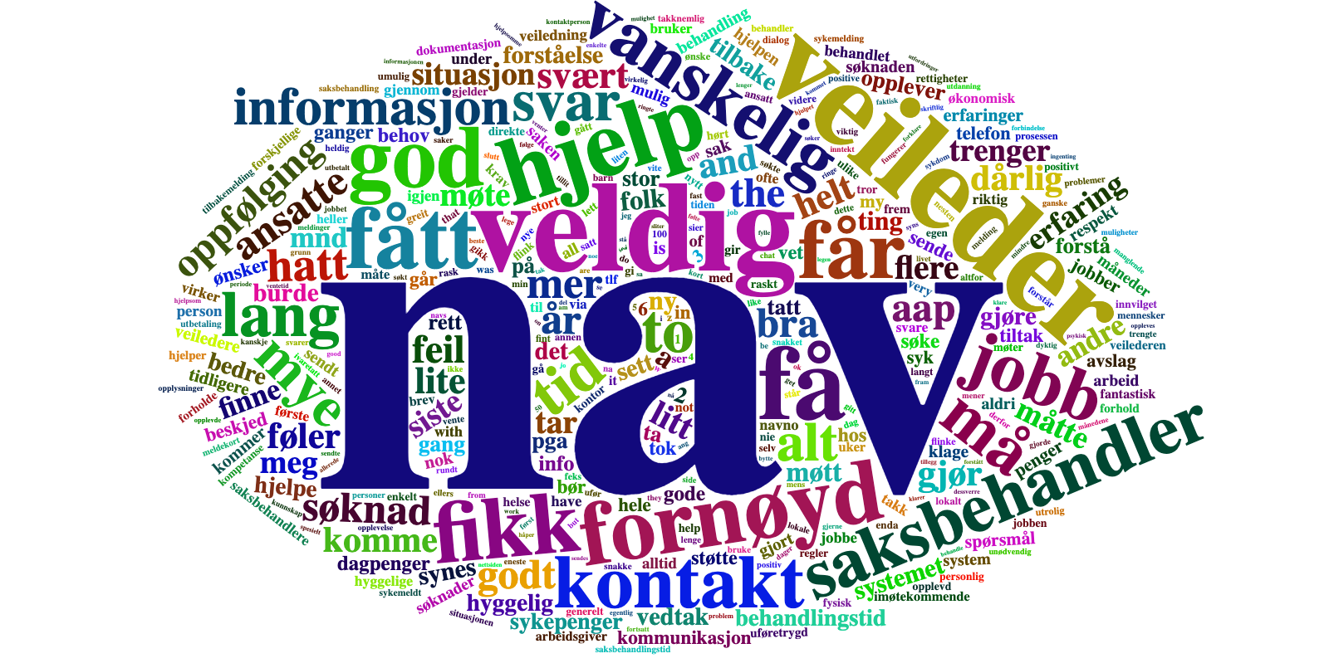
Fritekstfelt
7046 fritekstsvar på spørsmålet
“Har du kommentarer til dine erfaringer med NAV de siste 6 mnd?”
Analysert ved hjelp av følelsesanalyse/sentimentanalyse*
Ordsky (mest brukte ord), N=7046
*Takk til Gard Ringen Høibjerg, Arbeids- og velferdsdirektoratet

Slide 61
Er svarene mest positive eller negative?
Følelsesanalyse basert på et datasett med vektig av ord som positive (+1) og negative (-1). Basert på «sentiment lexicon» fra IFI(UiO).
En overvekt av positive ord.
Summering av 26132 ord pluss og minus
Flere positivt ladede ord
2566
1 -1 1 1 -1
value n
1 1 14349
2 -1 11783
Positivt overrasket. Fått hjelp, tatt på alvor. Møtt av medmennesker
100206: resultat +1
Notes:
Tilgang til sentiment lexicon:https://www.mn.uio.no/ifi/english/research/projects/sant/ link videre til github
Kode:
#importere følelser
feels <- read.xlsx("/Users/gardhoibjerg/Library/CloudStorage/OneDrive-NAV/prosjekter/Tillitsreform/POstits/Tillit postits/feels.xlsx")
feels1 <- tt_tokens
head(feels1)
head(feels)
#regne ut total følelsesscore, pluss eller minus ----.
#alle følelser -----
feels1$word <- tolower(feels1$word)
#slå sammen følelsesdata med ord fra datasettet
feels1
t <- merge(feels1,feels,by="word",all.x=TRUE,all.y=TRUE)
t[is.na(t)] <- 0
#tar vekk alle følelsesord som ikke er tilknyttet ord i datassettet)
t <- t %>% filter(AlopenummerM1 != "0")
t <- t %>% filter(value!= "0")
#sitter igjen med 29889 ord med tilknyttet følelsesverdi positiv (1) eller negativ (-1)
sum(t$value)

Slide 62
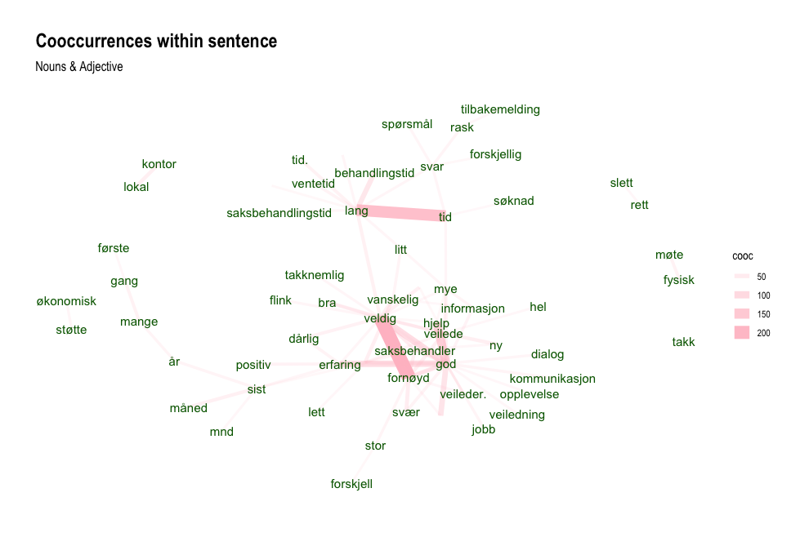
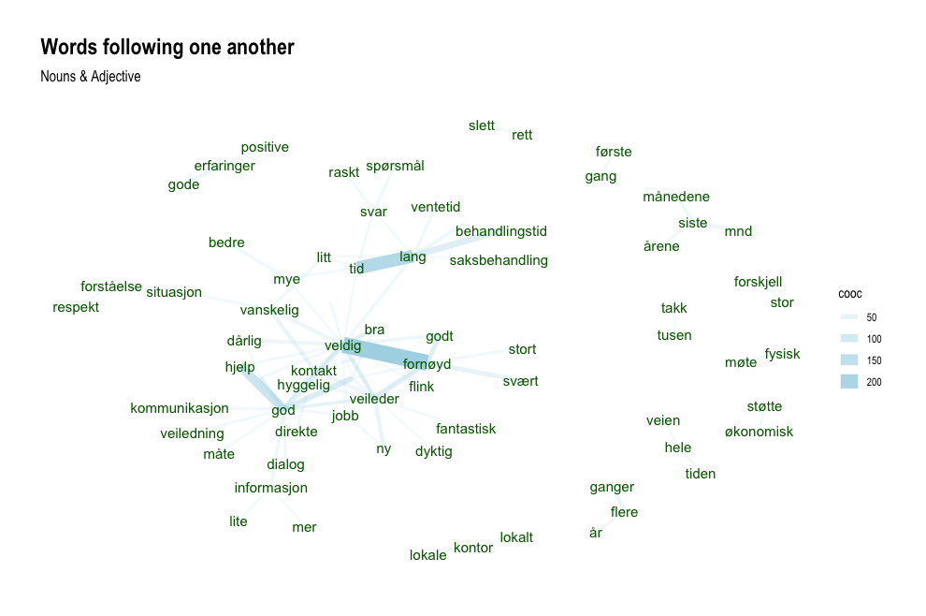
Sammenhenger mellom ord
Ofte nevnt sammen:
  Lang ventetid/behandlingstid på søknader
  Fornøyd med hjelp fra saksbehandler/veileder
Notes:
#samme ord i setning alt iikke bare noun adj
x <- x %>% filter(token != "nav")
cooc <- cooccurrence(x = subset(x),
term = "token",
group = c("doc_id", "paragraph_id", "sentence_id"))
head(cooc)
wordnetwork <- head(cooc, 100)
wordnetwork <- graph_from_data_frame(wordnetwork)
ggraph(wordnetwork, layout = "fr") +
geom_edge_link(aes(width = cooc, edge_alpha = cooc), edge_colour = "pink") +
geom_node_text(aes(label = name), col = "darkgreen", size = 4, check_overlap = TRUE) +
theme_graph(base_family = "Arial Narrow") +
theme(legend.position = "right") +
labs(title = "Cooccurrences within sentence", subtitle = "Nouns & Adjective")

Slide 63
«Veiledning» omtales oftest positivt, «klage» oftest negativt
Følelsesanalyse basert på utvalgte temaene / nøkkelord

Slide 64
Tilfredshet
  «nav har dekket alle mine behov de siste seks måneder på en tilfredsstillende måte»
  - anonym respondent
  «har stilt samme spørsmål 4 ganger, men nav unnlater å svare på det. det er svært frustrerende og utilfredsstillende»
  - anonym respondent

Slide 65
Tillit
  «rask og hyggelig tilbakemelding fra veileder. får støtte jeg trenger. føler gjensidig tillitt»
  - anonym respondent
  «problemet er ikke de ansatte, men systemet og regelverket. når man er syk er det utmattende og skaper mye usikkerhet. man må vente lenge på sykepenger som skaper stor utrygghet. det finnes få rettigheter for selvstendig næringsdrivende og frilansere noe som gjør at de er en sårbar gruppe. nav er ikke behjelpelig til å støtte disse. (…) nav gjør generelt livet mitt stressende og vanskelig. de ansatte i nav gjør som regel sitt beste med det de har, men noen har lite tillit til brukerne.»
  - anonym respondent

Slide 66
Respekt
  «svært fornøyd, jeg har blitt behandlet med respekt og har fått den informasjonen jeg trengte.»
  - anonym respondent
  «vennlig saksbehandler. blir møtt med respekt. god forståelse for min situasjon»
  - anonym respondent
  «lav kompetanse hos veileder. dårlig språk. i vedtak og lign. brev fra nav er det fokus på trusler, ikke ordlyd med respekt.»
  - anonym respondent
  «imponert over respekten jeg ble vist i møte med saksbehandler! har etter det markedsført nav støtteordning for etablering av egen bedrift, til andre startup som er i oppstartfasen.»
  - anonym respondent

Slide 67
Tilgjengelighet
  «ikke tilgjengelig, dårlig informasjon, avslag på feil grunnlag.»
  - anonym respondent
  «utilgjengelig, tomme løfter, lang ventetid, dårlig informasjon»
  - anonym respondent
  «umulig å få kontakt med nav. tilgjengelig to timer i uka.»
  - anonym respondent

Slide 68
Språk
  «generelt mye bedre nettsider, språk og tekniske løsninger enn for noen år siden»
  «uforståelig saksbehandlerspråk. dårlig kommunikasjon innad i nav. opplevelse av at jeg må kunne regler og utregninger, at jeg er ansvarlig for at alt går riktig for seg.»
  «vanskelig/dårlig semantisk uforståelig språk i brev. ikke en tillitsbasert, føler meg som en svindler som skal avsløres. krav om dokumentasjon følges opp med nye krav til dokumentasjon»
  «gjerne mer lett lest språk på nav.no og i papirer.
  - anonym respondent

Slide 69
Veiledning
  «er veldig fornøy med veileder og føler hun tar meg med mine begrensninger på alvor»
  - anonym respondent
  «fantastisk oppfølging av min veileder mens jeg var alvorlig syk! tusen takk!»
  - anonym respondent
  «ulik kunnskap mellom rådgivere. ulik regelverkforståelse/ ulikt hva de har kunnskap om noe som påvirker veiledning som gis. dette kan få alvorlige konsekvenser hvis en tar feil valg på bakgrunn av feil informasjon.»
  - anonym respondent
  «Dårlig oppfølging. ingen beskjed om ny veileder. forskjellige svar på samme sak»
  - anonym respondent

Slide 70
AAP
  «stadig nye veilledere.|virker litt mistenksomme. de tok kontakt når jeg hadde vært syk i 9 mnd og bad meg søke aap - det var bra.»
  «skulle gjerne hatt kommentarfelt ved aap meldekort så man fylle inn feks forskjellige jobb dager, om man har flere jobber»
  «silotenkning. ved overgang fra aap til alderspensjon virker det ikke som de respektive avdelingene kommuniserer med hverandre.»
  «pengene en mottar ,aap, er ikke nok til å delta i sosiale tilstelninger. og en blir isolert.»
  «lever stadig med trusselen at jeg skal bli fratatt aap til høsten.|har ikke fått annen info enn at aap forsvinner og det er frustrerende her jeg sitter under behandling.»
  «veldig dramatisk at nav plutselig kuttet aap-støtten min uten noe forvarsel.»

Slide 71
Om undersøkelsen
  «Denne undersøkelsen er frivillig, står det. Men hvorfor purring? Denne er mitt eneste negative opplevelse i møte m nav»
  «Denne undersøkelsen burde kommet for flere år siden. Da hadde det kommet ett mere grundig helhetlig vurdering.»
  «Jeg frykter vel at det kun er såkalte «ressurspersoner» som svarer på denne undersøkelsen»
  «Jeg har ikke hatt noe som helst med nav å gjøre de siste 6 månedene, syntes det er rart at jeg får denne spørreundersøkelsen.»
  «Send disse undersøkelsene på et annet sted enn Digipost»
  «Vanskelig å gi generelle svar på spørsmål om høyst individuelle utfordringer. Det gjelder alle slags meningsmålinger! Redd for at egne svar uansett tolkes til fordel for den som har bestilt undersøkelsen.»

Slide 72
Vedlegg til kap. 5 – flere livsutfordringer

Slide 73
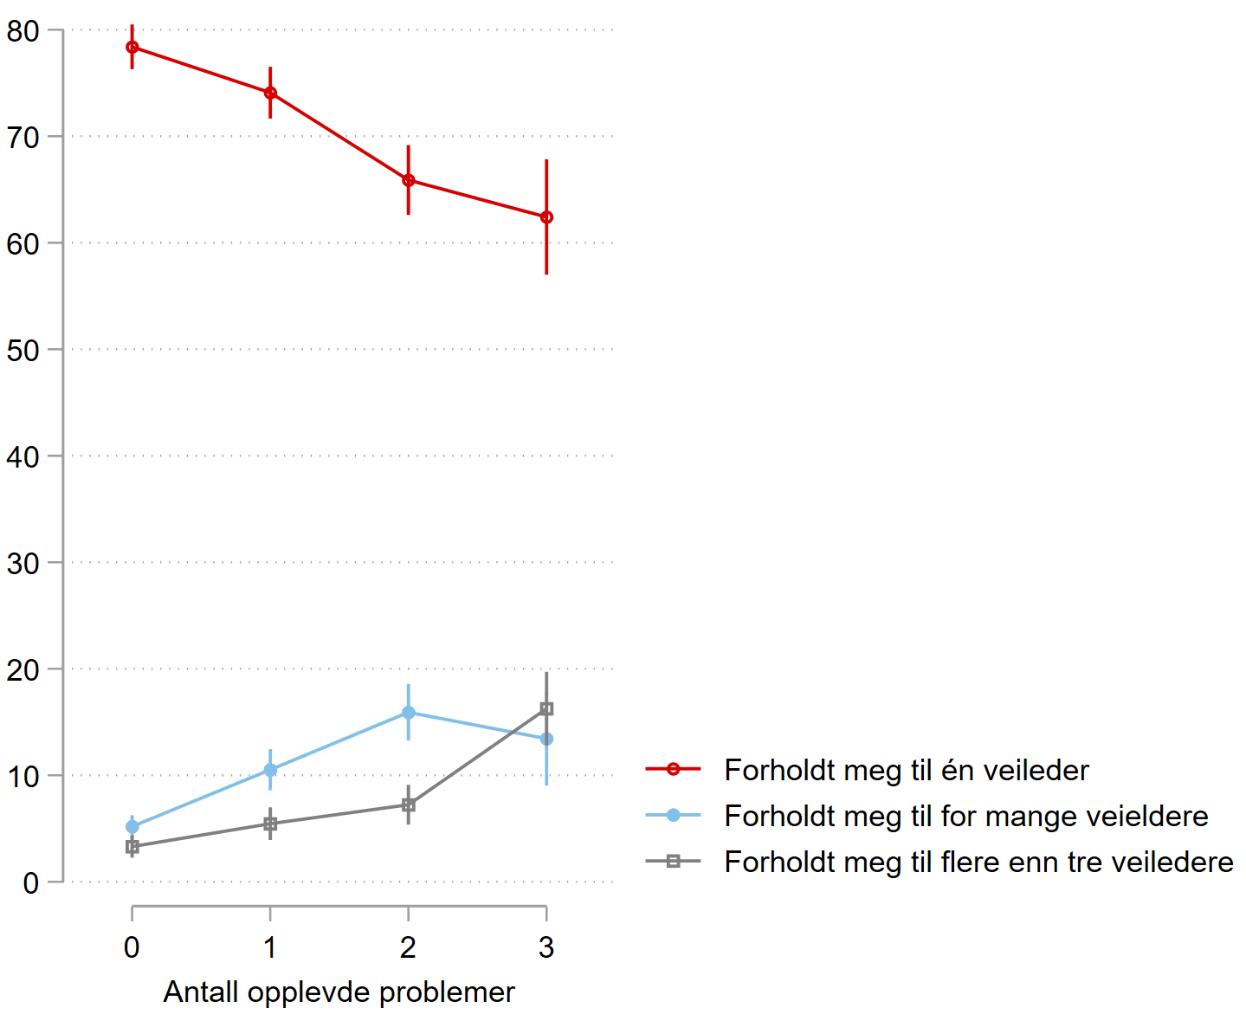
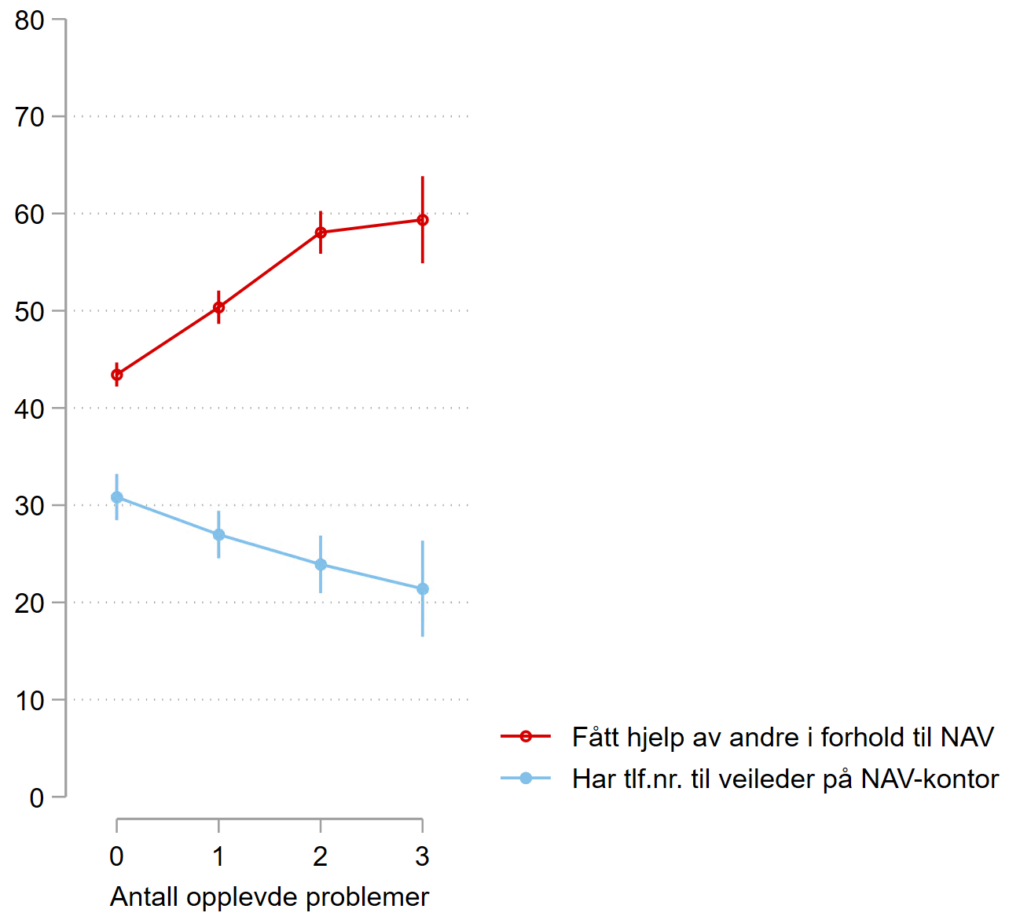
Vedlegg til kap. 5 – flere livsutfordringer

Slide 74
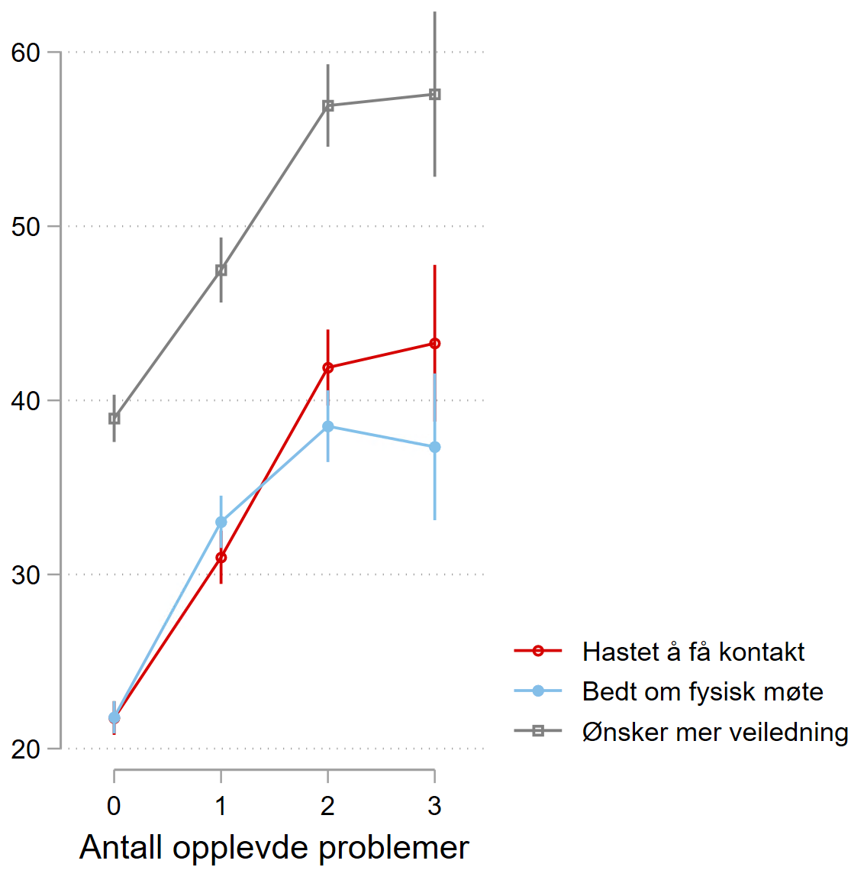
Kap 5: Figurer med kontroll for alder og type ytelse
(kontrollert for alder og ytelse)

Slide 75
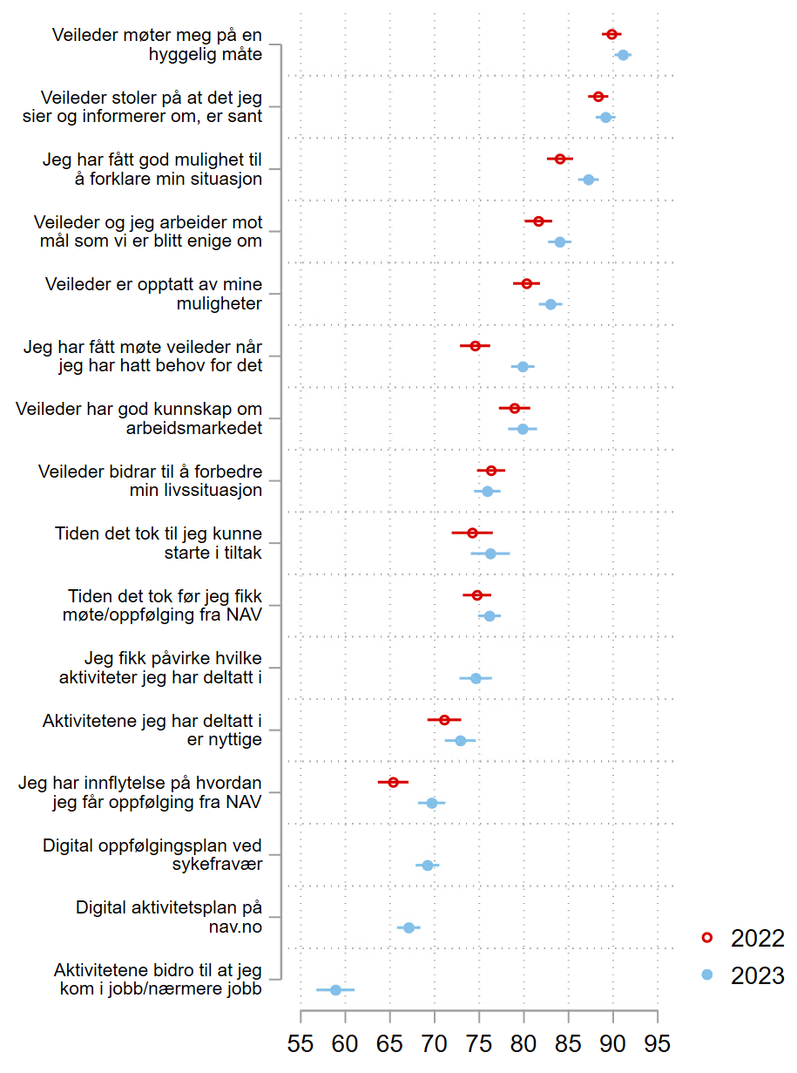
Tilfredshet med veiledning

Slide 76
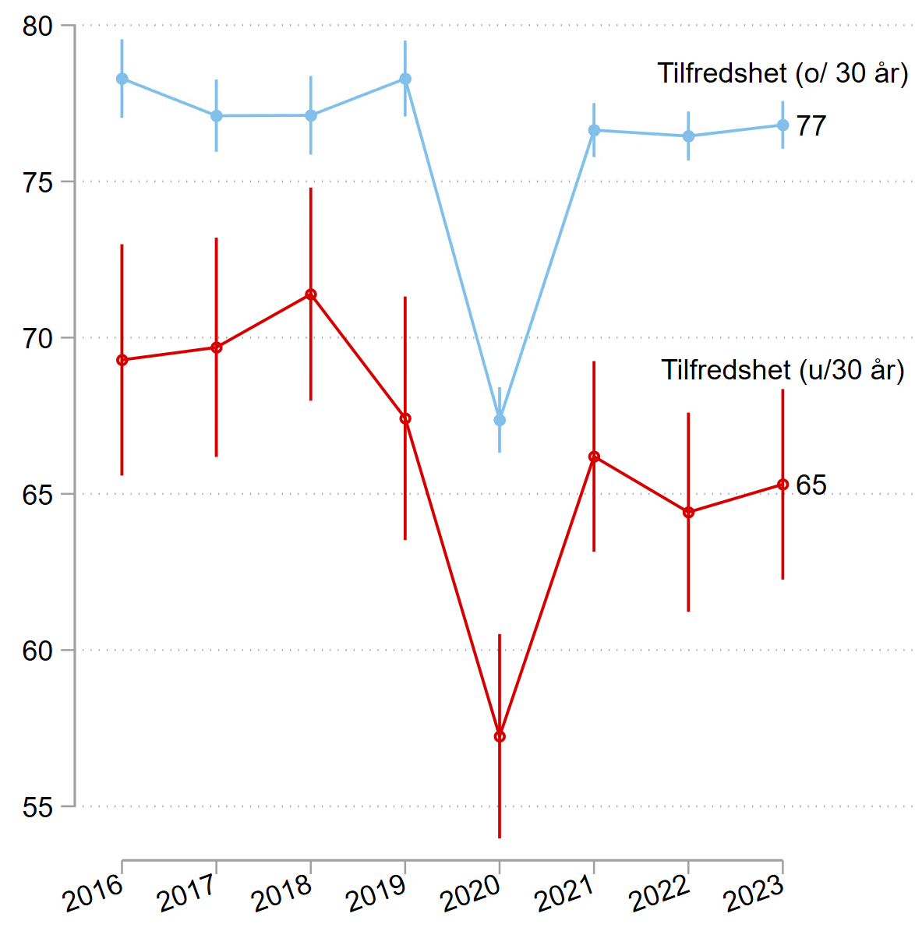
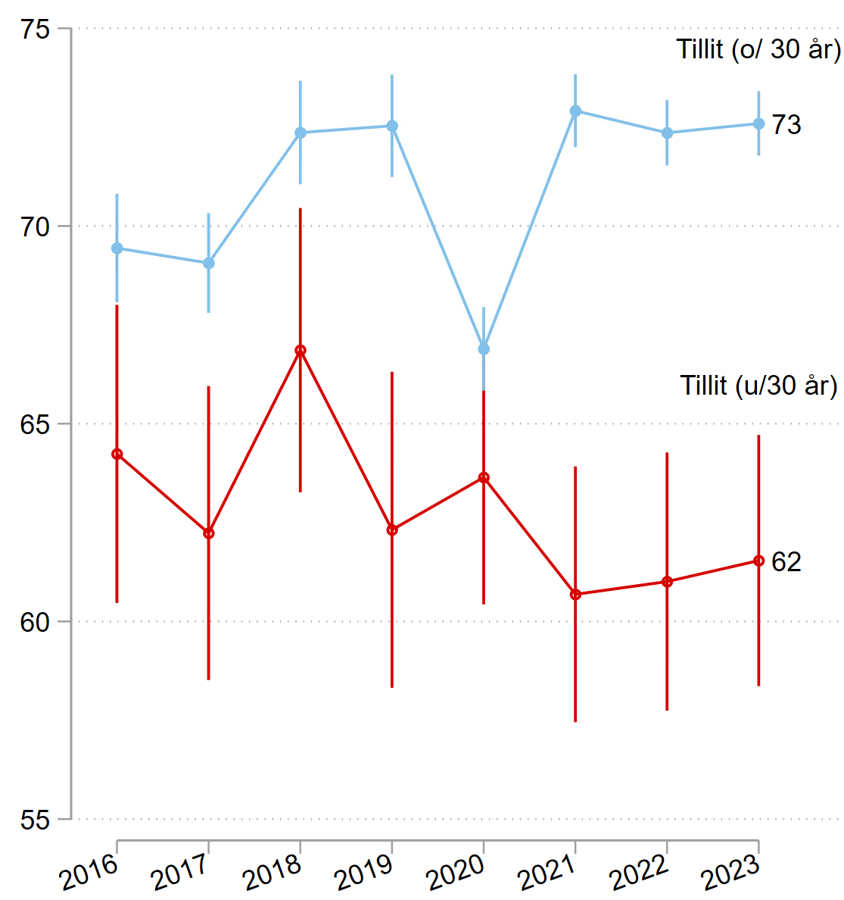
Tilfredshet og Tillit til NAV for de over/under 30 år

Slide 77
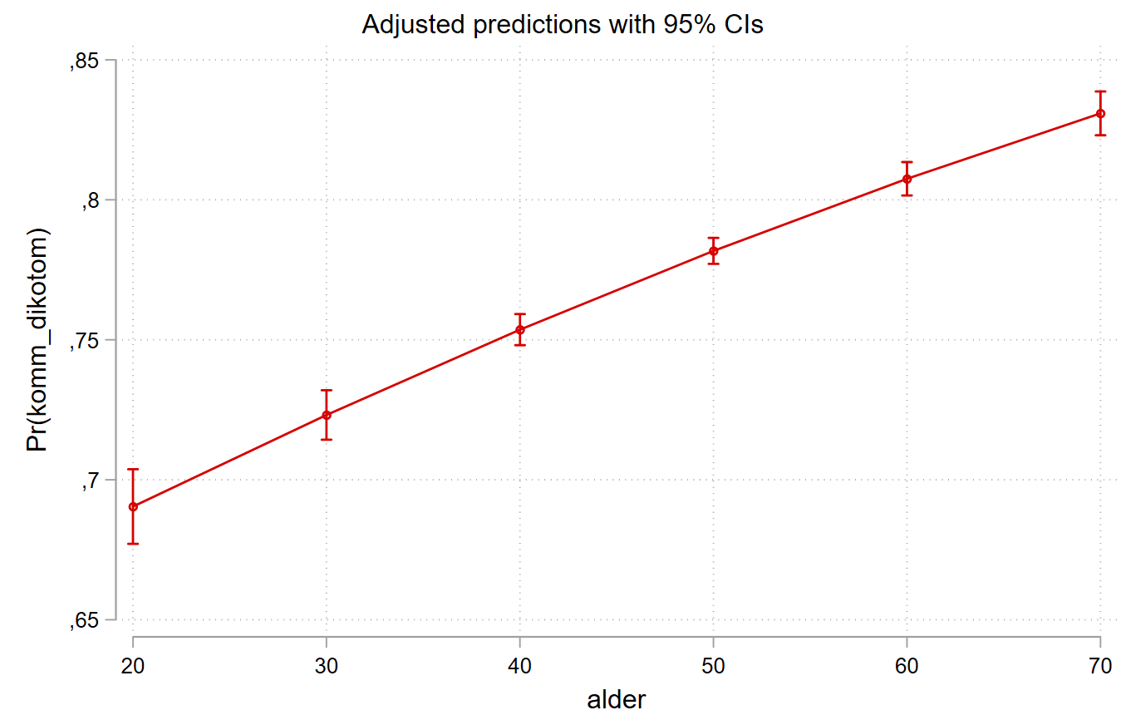
Vedlegg til kap. 7 – språk og kommunikasjon i forbindelse med søknader
Tilfredsheten med kommunikasjonen samlet sett stiger med alderen
Andeler i ulike aldersgrupper som svarer positivt (4-6), med 95 prosent konfidensintervall. Sammenslått variabel (alfa = 0,63) hvor «Vanskelig å forstå» og «Truende og ubehagelig» er reversert, slik at høy verdi betyr positiv opplevelse for alle fire.

Slide 78
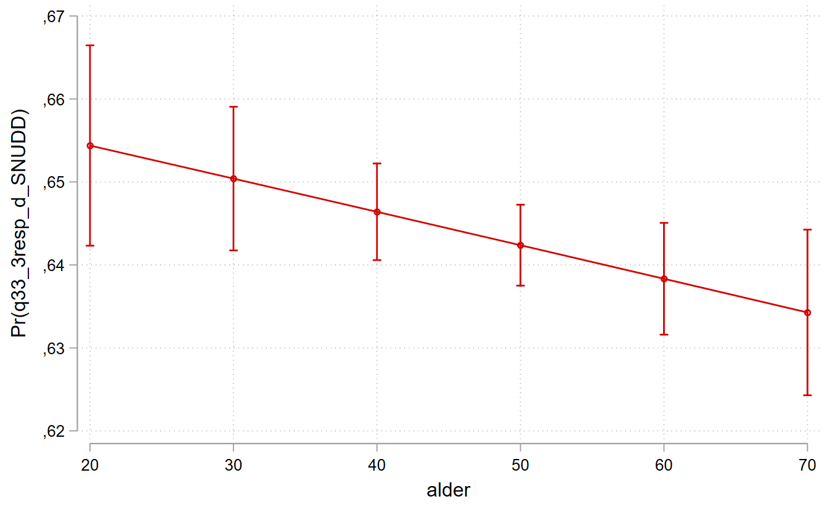
Vedlegg til kap. 7 – språk og kommunikasjon i forbindelse med søknader
Alder har liten betydning for om man synes at kommunikasjonen er vanskelig å forstå
Andeler i ulike aldersgrupper som svarer positivt (4-6), med 95 prosent konfidensintervall.

Slide 79
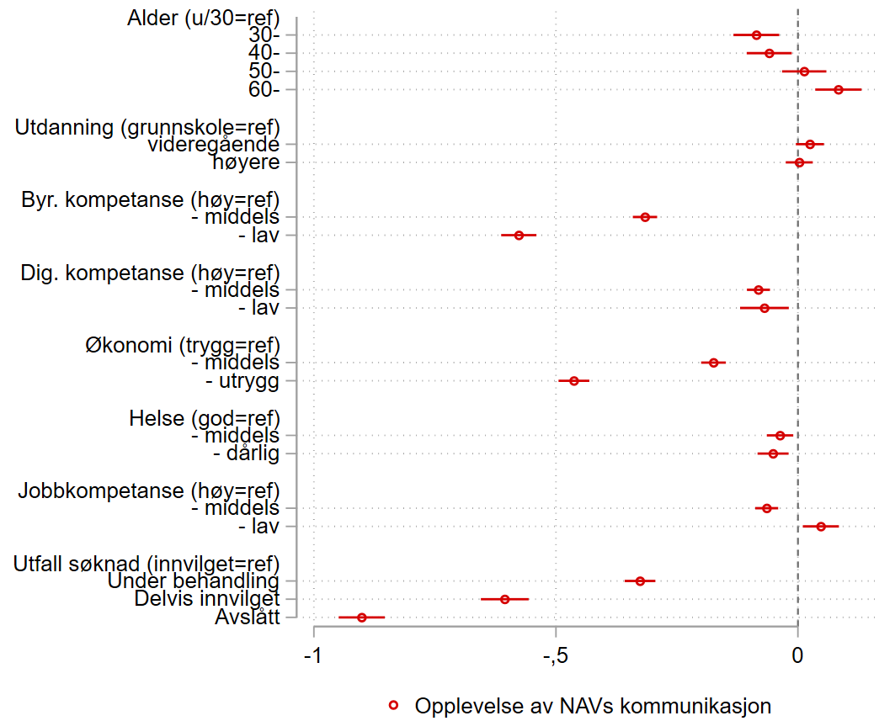
Vedlegg til kap. 7 – språk og kommunikasjon i forbindelse med søknader
Lavere byråkratisk kompetanse, utrygg økonomi og ikke innvilget søknad henger sammen med en mer negativ opplevelse av kommunikasjonen
Tilfredshet med kommunikasjon samlet sett, etter kjennetegn. Regresjonskoeffisienter med 95% konfidensintervall (kontrollert for mottatt ytelse/tjeneste)

Slide 80
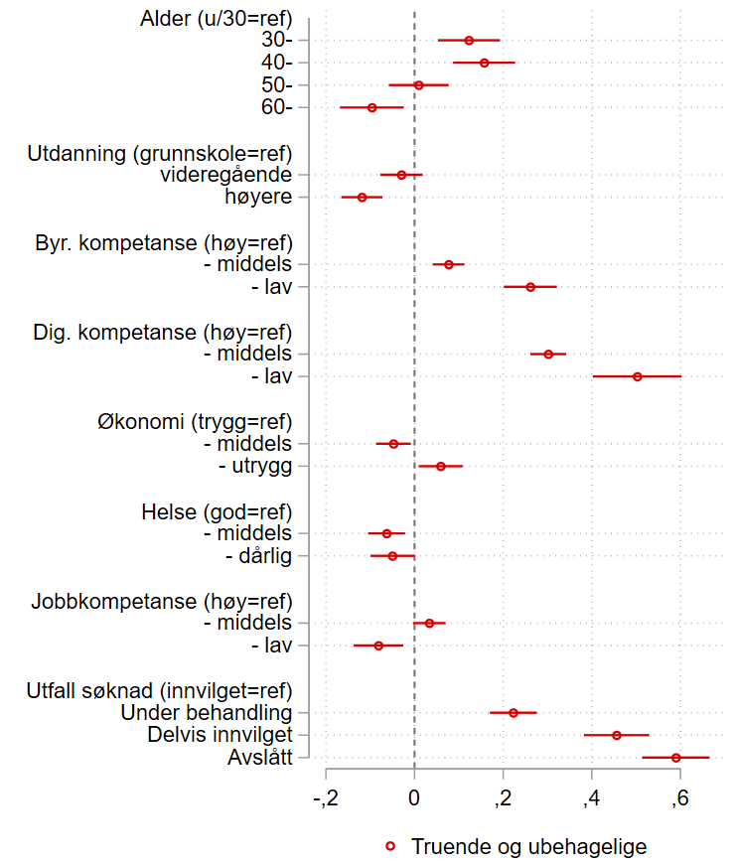
Vedlegg til kap. 7 – språk og kommunikasjon i forbindelse med søknader
Særlig lavere byråkratisk og digital kompetanse og ikke innvilget søknad henger sammen med økt tilbøyelighet til å synes at kommunikasjonen var truende og ubehagelig
Vurdering av kommunikasjon: «Truende og ubehagelig», etter kjennetegn. Regresjonskoeffisienter med 95% konfidensintervall (kontrollert for mottatt ytelse/tjeneste)

Slide 81
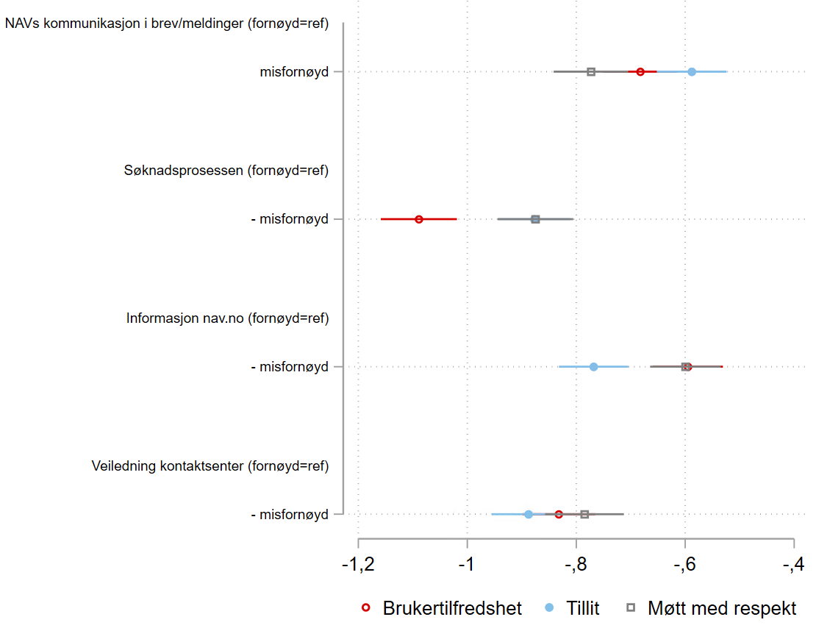
Vedlegg til kap. 7 – språk og kommunikasjon i forbindelse med søknader
Opplevelsen av NAVs kommunikasjon har betydning for overordnet tilfredshet, tillit og om man blir møtt med respekt – særlig sistnevnte
Betydningen av opplevelsen av NAVs kommunikasjon (sammenslått variabel). Regresjonskoeffisienter med 95% konfidensintervall (kontrollert for mottatt ytelse/tjeneste)

